Slide 1
Mission Gleizal Antsirabe Nov 2019 CR chirurgie

Slide 2
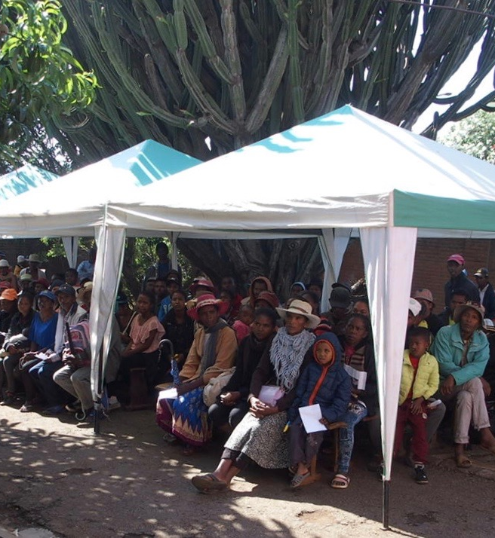
Mardi 12
2 pharyngoplastie AG
10 mucocele frontal AG
48 chéiloplastie post traumatique AG
64 reconstruction levre inf « Camille Bernard » AG
6 Cheloide lobe AL
7 kyste cervical AL
8 kyste joue AL
11 lipome frontal AL
12 kyste levre AL
26 lipome frontal AL
31 cheloide oreille AL
18 Adénome muqueux AL

Slide 3
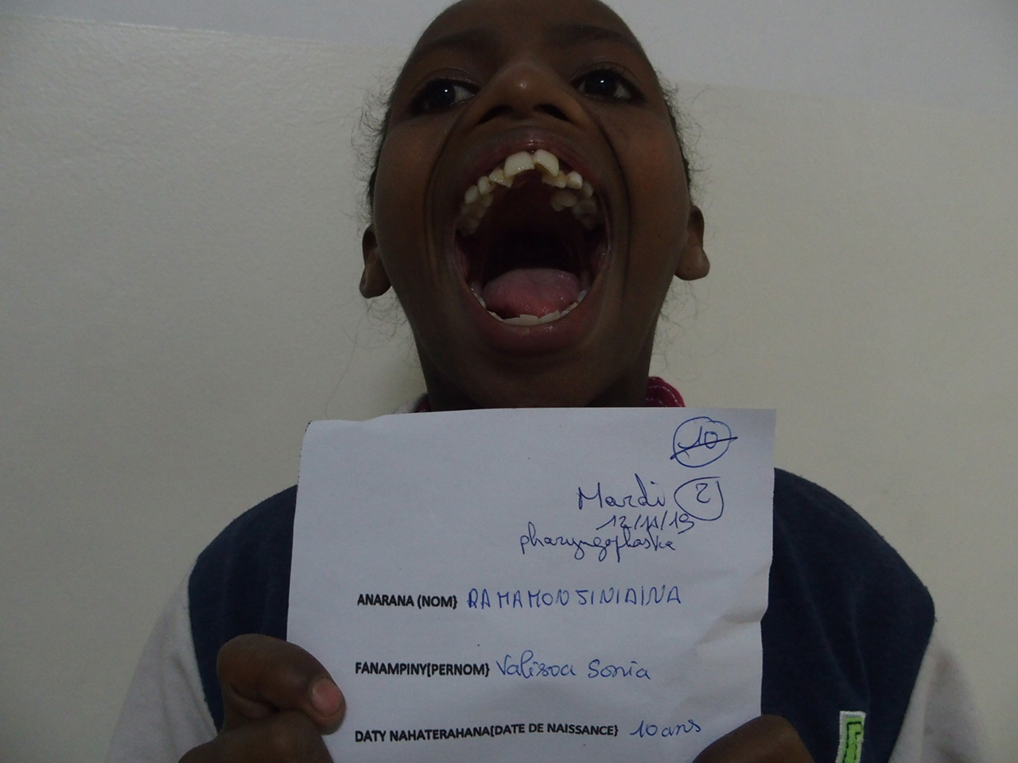
Valisoa Sonia (2)
Fente vélopalatine
Insuffisance vélaire
Op le 12/11 sous AG : Pharyngolpastie selon Orticochéa

Slide 4
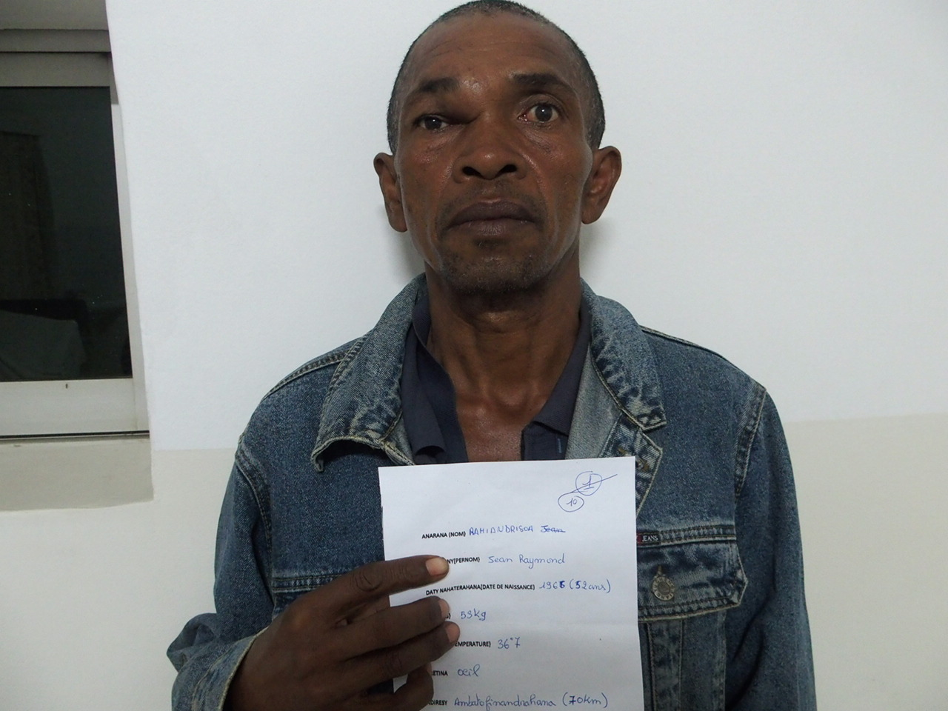
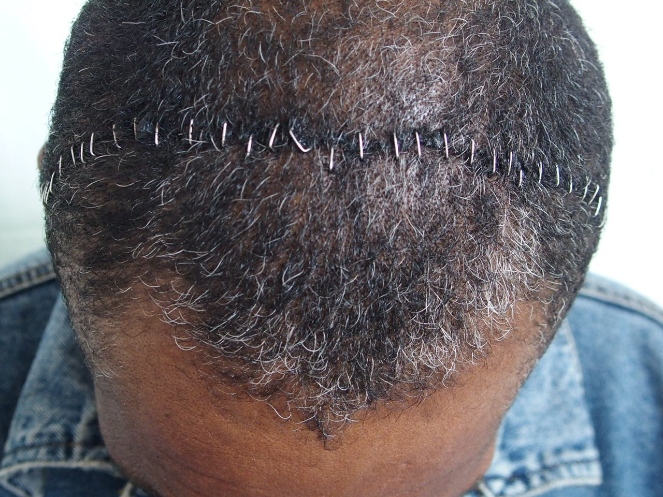
Jean Raymond (10)
Mucocoele frontal
Abord par voie coronale
Op le 12/11 : Résection + curetage + interposition de périoste

Slide 5
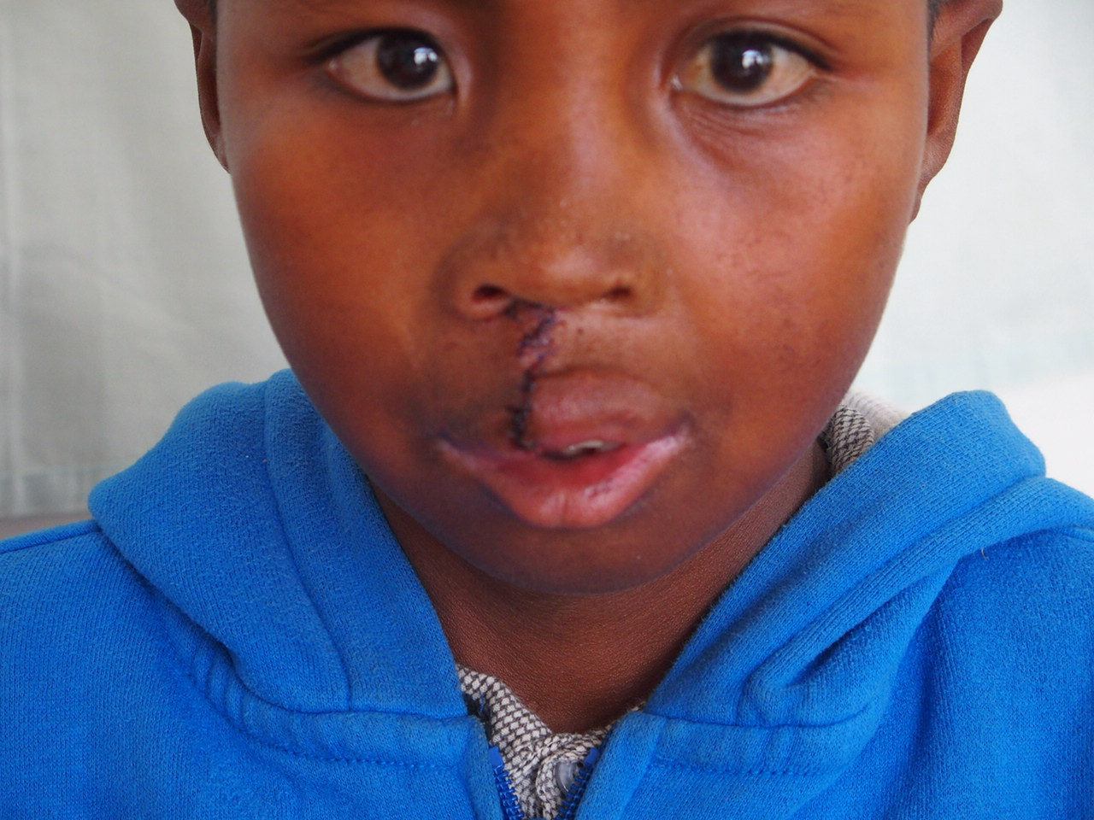
Jean Chris (48)
Rétraction lèvre post traumatique
Le 12/11 : Chéiloplastie sous AG

Slide 6
Daniel (64)
Amputation de lèvre traumatique, multiopéré
Op le 12/11 Chéiloplastie : libération bride gauche + lambeau d’avancée à droite type Camille Bernard
Suites post op marquées par microstomie et déscicatrice fragile

Slide 7
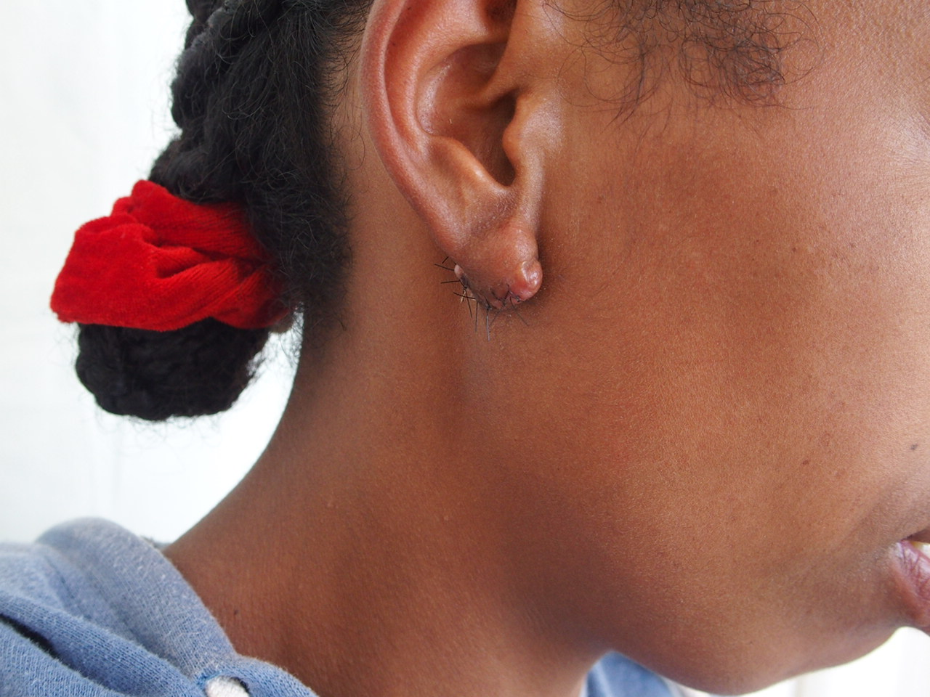
Hermilala (6)
Chéloide oreille
Op le 12/11 sous AL : résection intrachéloidienne + Kenacort + compressif

Slide 8
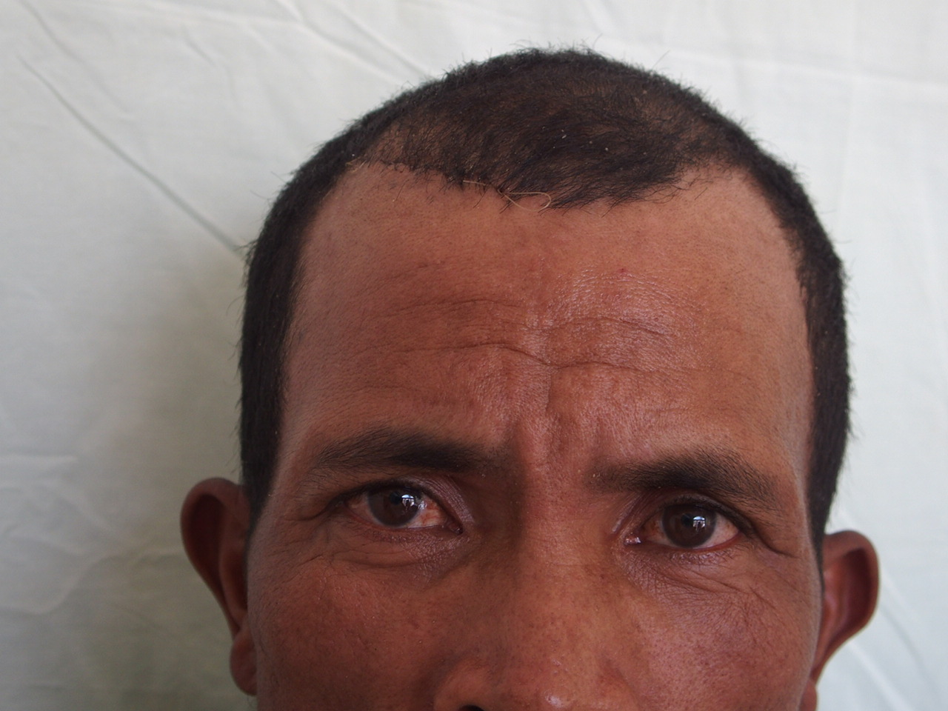
Albert (11)
Lipome frontal
Op le 12/11 (hypnose)

Slide 9
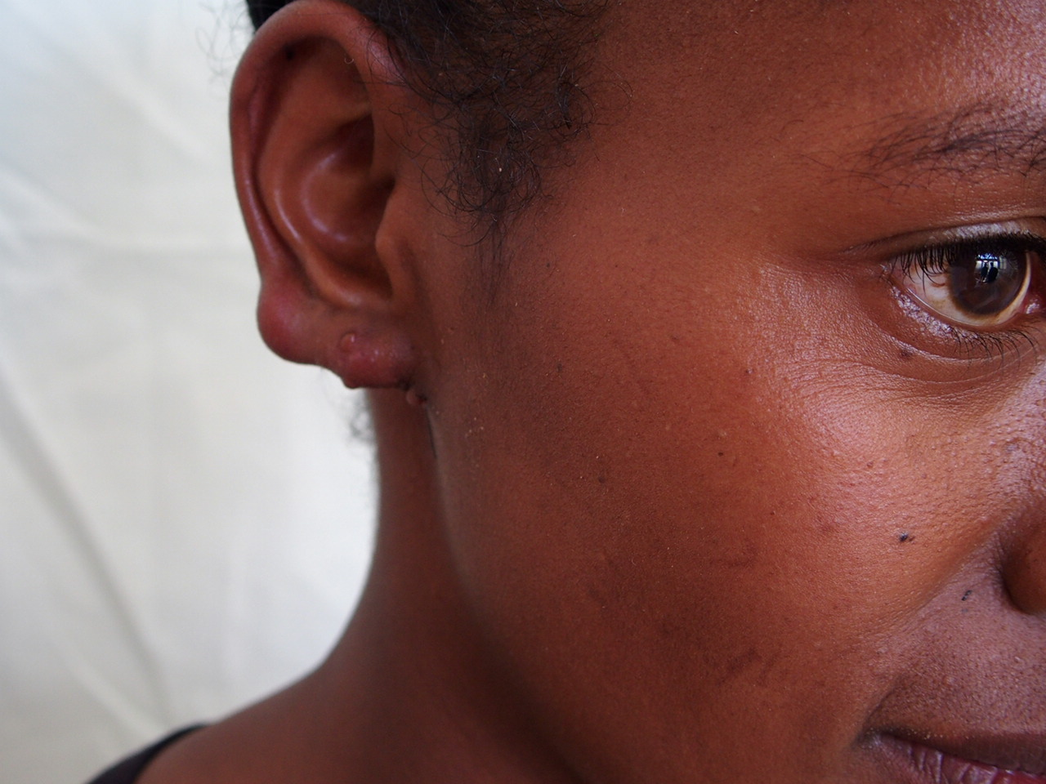
Olivia (31)
Chéloide lobe oreille droite
Op le 12/11 sous AL : Résection intrachéloidienne + kénacort + compressif

Slide 10
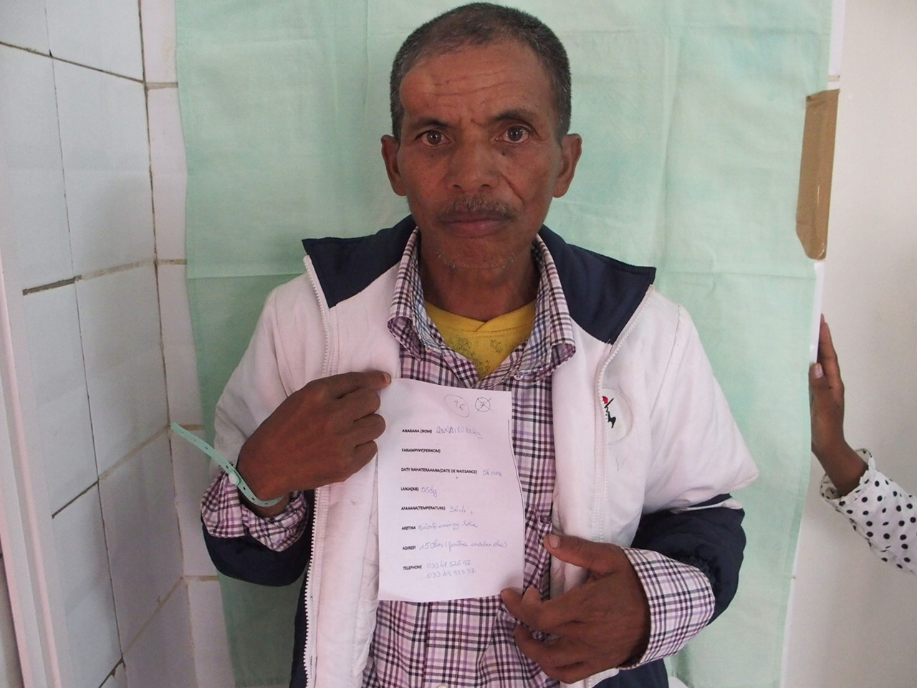
Ranaivobary (26)
Lipome frontal
Op le 12/11 : Exerese sous AL

Slide 11
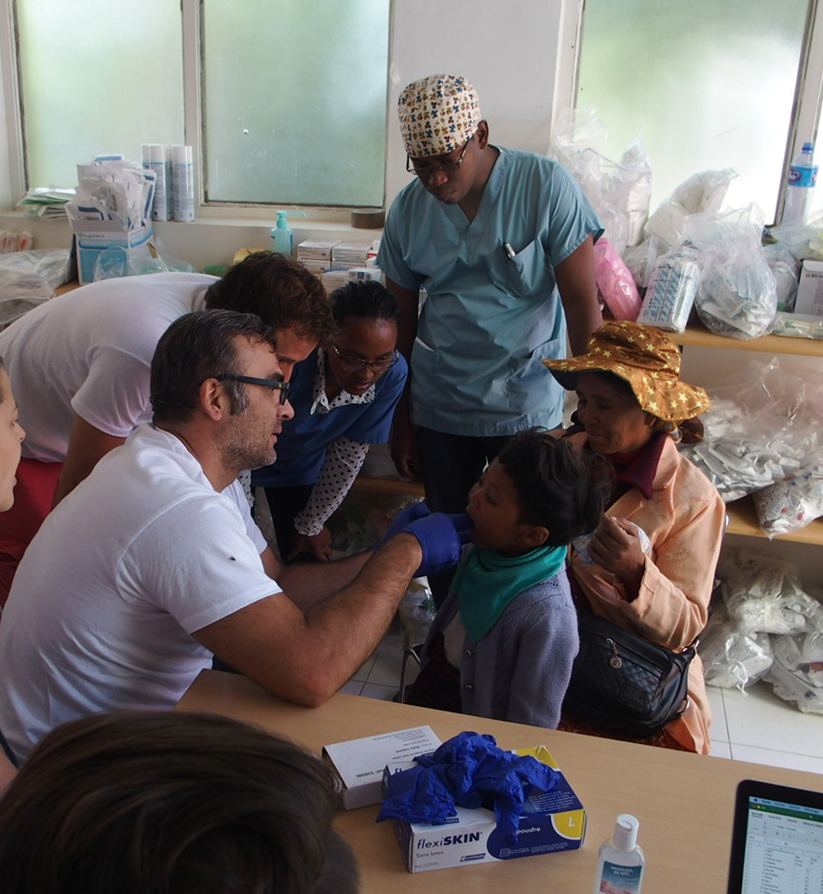
Mercredi 13
15 fermeture levre + voile + palais AG
17 fermeture lèvre AG
25 voile + palais AG
32 tumeur maxillaire AG
34 tumeur maxillaire AG
39 Améloblastome maxillaire AG
47 voile + palais + retouche lèvre AG
59 voile + palais AG
43kyste sébacé temporal AL
45 kyste pretragien AL
40 kyste occipital AL
49 Kyste Sébacé Sillon nasogénien AL
51 kyste occipital AL hypnose
52 kyste joue droite AL
54 lipome nuque AL
55 kyste retro auriculaire AL
58 diapneusie + doigt surnuméraire AL

Slide 12
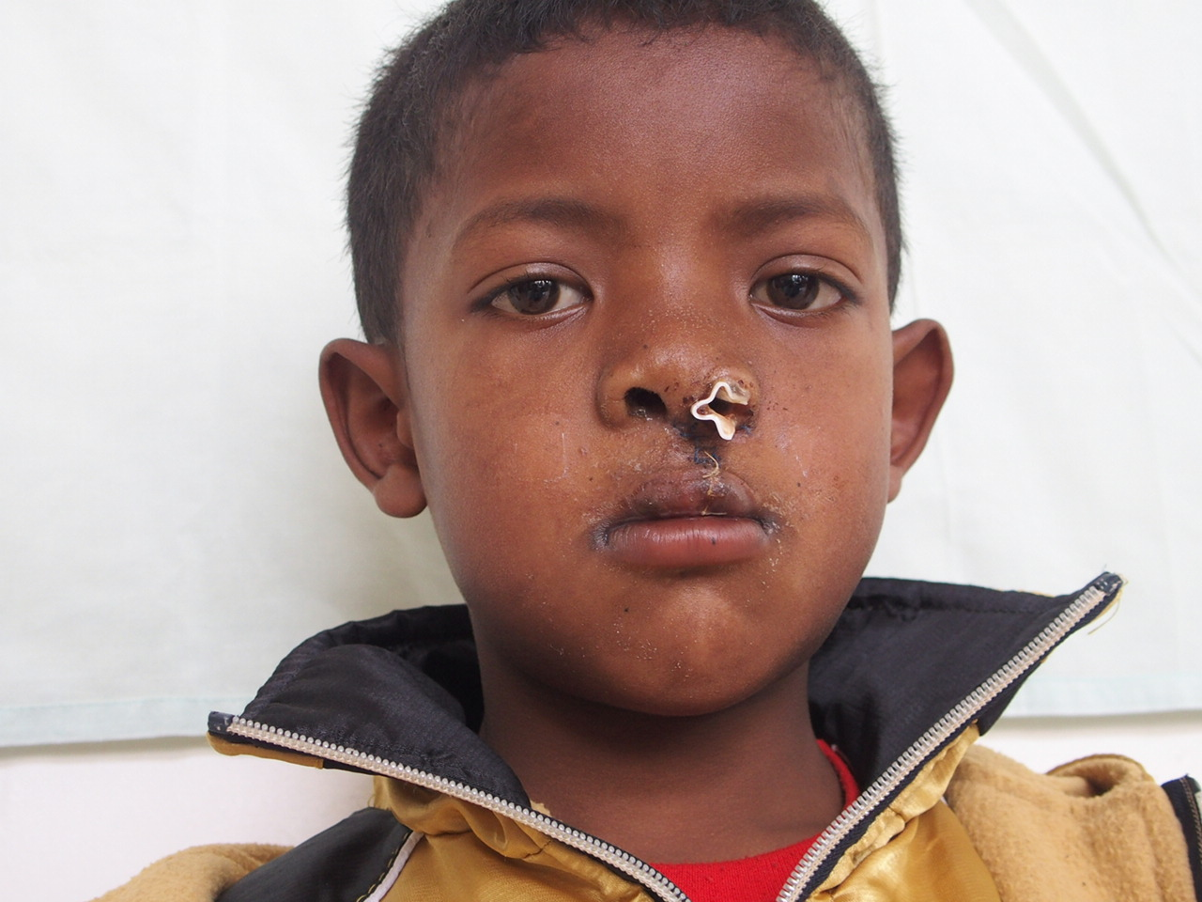
Parfait 7 ans (15)
Fente totale unilatérale gauche
Op le 13/11 : Chéilorhinoplastie (tracé Millard) + fermeture palatine (contre-incision) + véloplastie intravélaire

Slide 13
Nomenjanahary 1an (17)
Fente labiale isolée gauche
Op le 13/11 : Chéilorhinoplastie
Suites marquée par chute à J5 avec une désunion nécessitant reprise sous AG

Slide 14
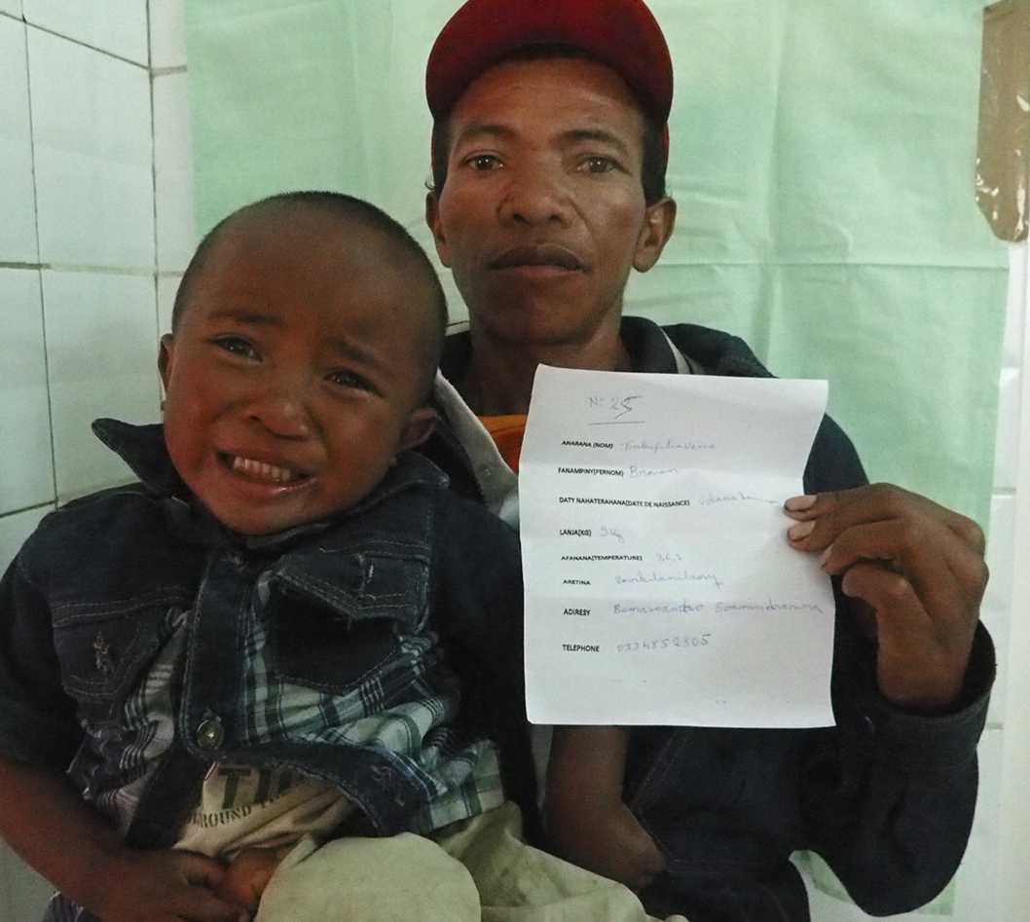
Braian 3ans (25)
Fente totale unilatérale gauche
Op le 13/11 : fermeture voile + palais

Slide 15
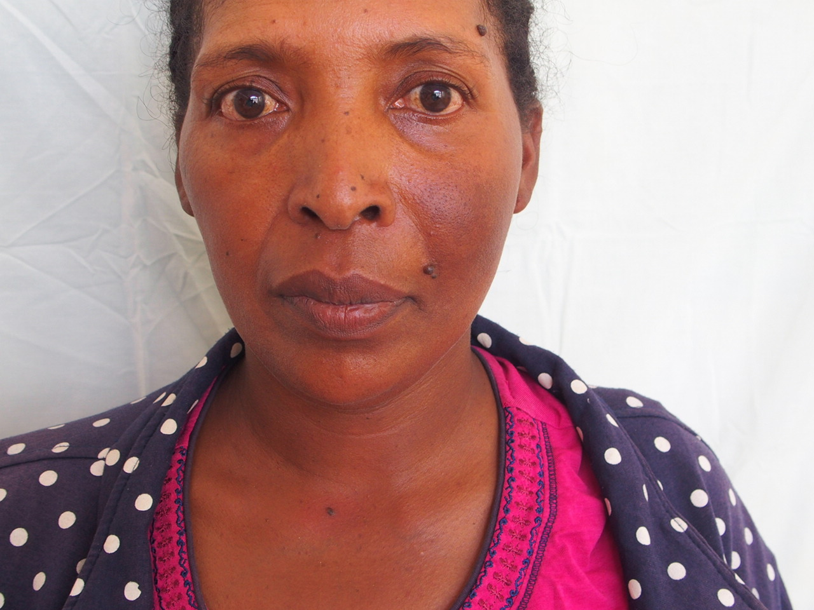
Jacqueline (32)
Tumeur maxillaire
Résection (énucléation) par voie endobuccale (décollement papillaire)

Slide 16
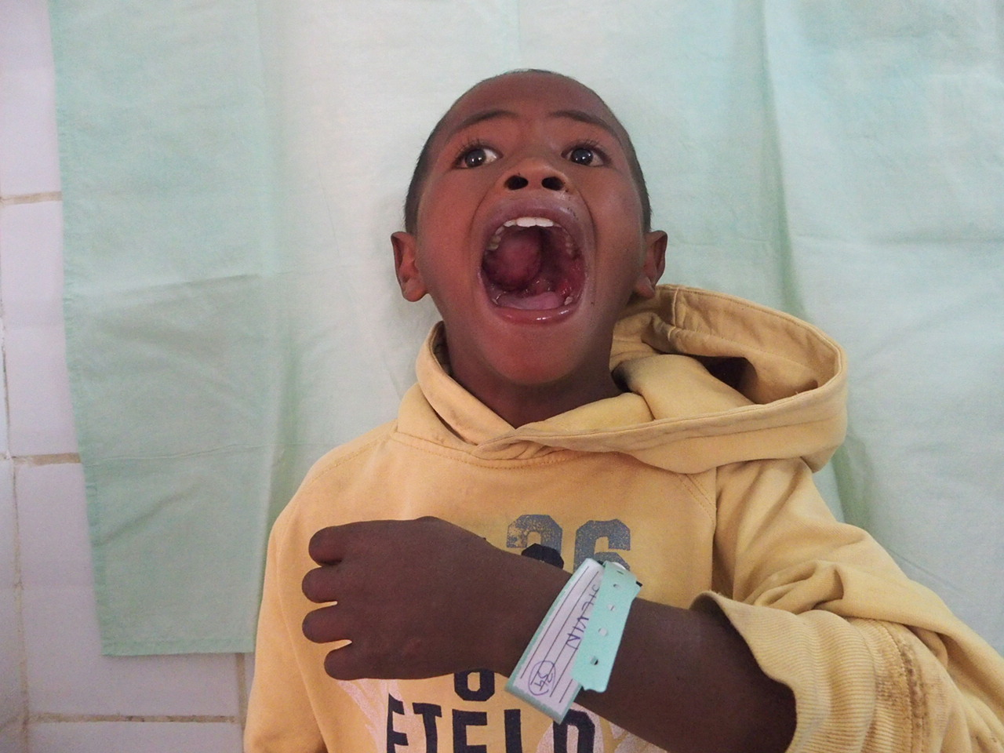
Silvain 9 ans (34)
Tumeur maxillaire
Op le 13/11 : Enucléation par voie endobuccale (décollement papillaire)

Slide 17
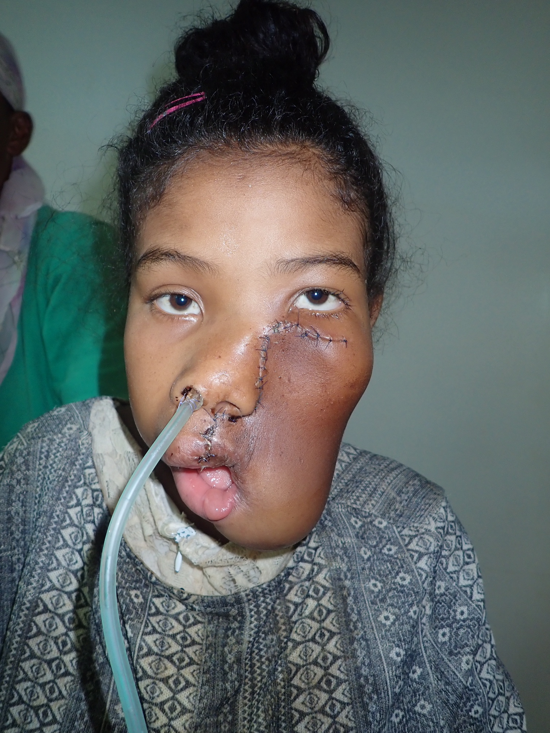
Lisraele 12 ans (39)
Tumeur géante du maxillaire (amélo ou firbrome ossifiant?)
Op le 13/11
Maxillectomie par voie paralatéronasale
Suites post opératoires marquées par une désunion endobuccale avec reprise (parage + suture) à J8

Slide 18
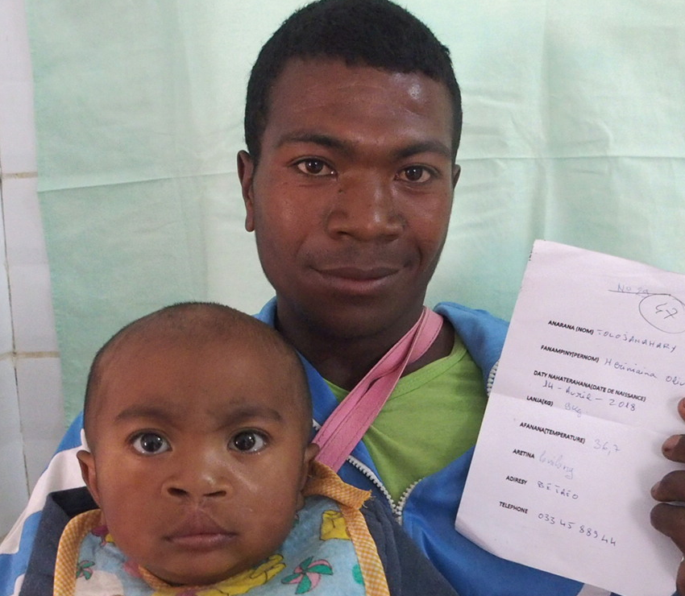
Olivier 18mois (47)
Fente complète bilatérale
Op le 13/11 : Fermeture voile + palais + retouche lèvre

Slide 19
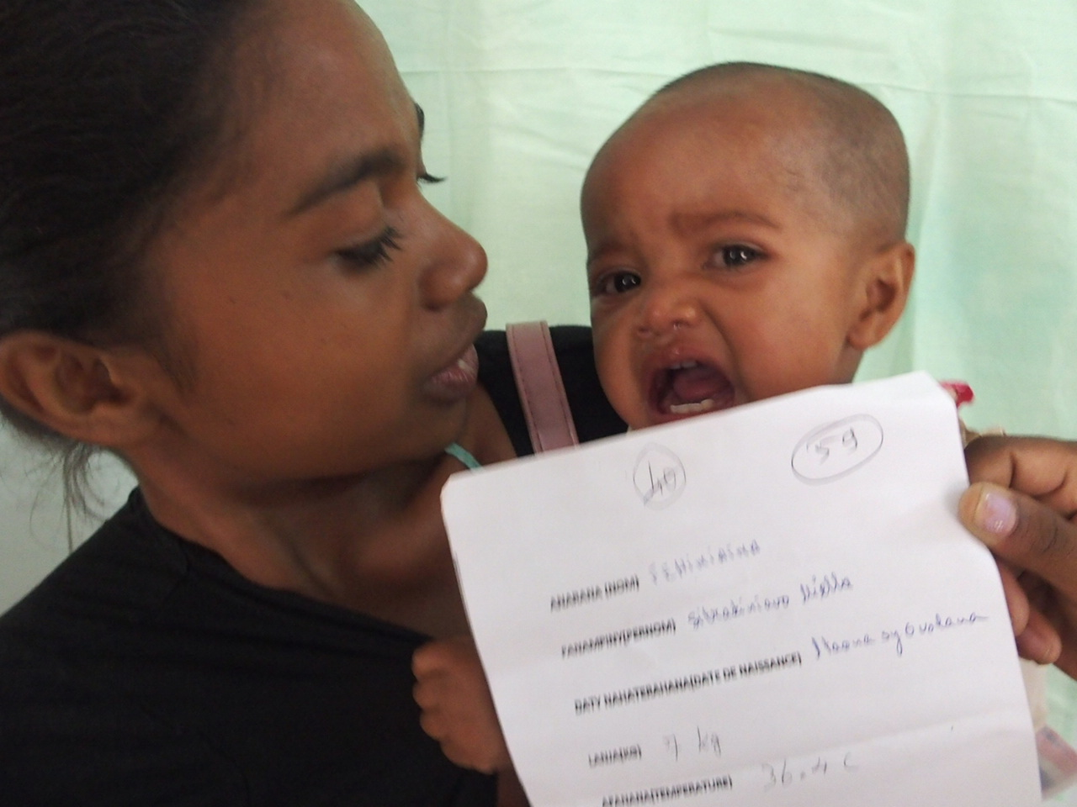
Sitrakiniavo 1 an (59)
Fente vélopalatine
Op le 13/11 : Fermeture voile + palais

Slide 20
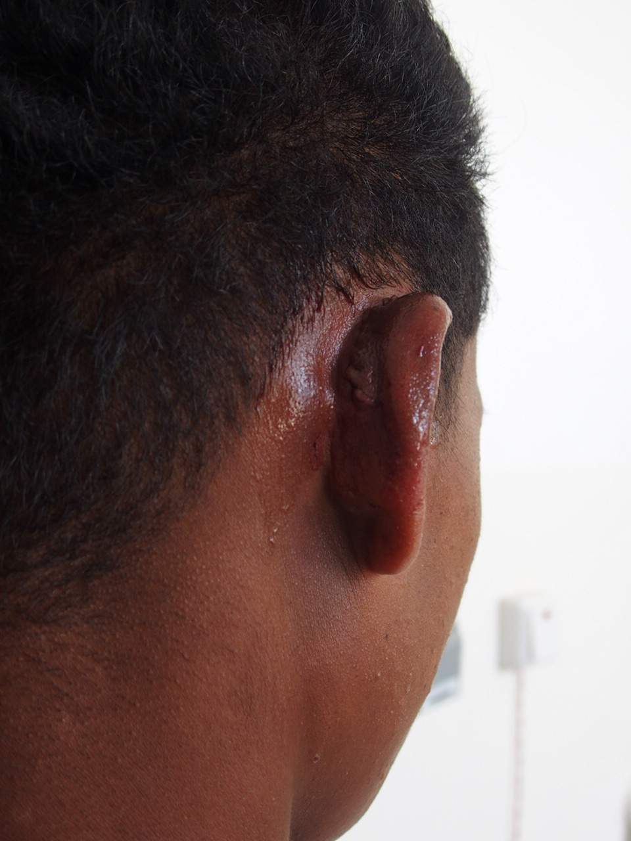
Jacques (55)
Kyste dermoide rétro-auriculaire
Op le 13/11 sous AL

Slide 21
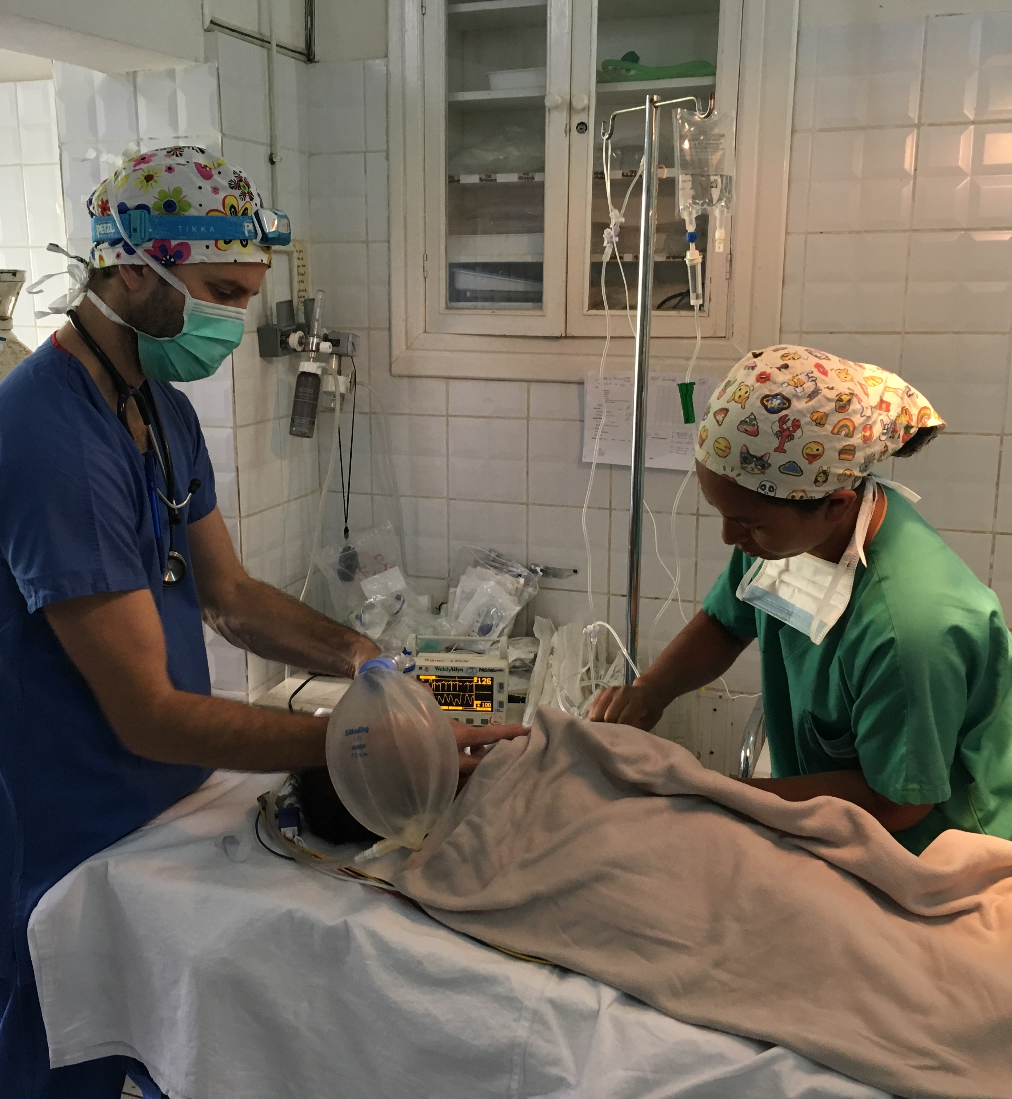
Jeudi 14
1 fermeture voile AG
14 libération syndactylie AG
27 voile + palais fente bilat AG
28 curage jugulo carotidien AG
35 curage jugulo carotidien AG
60 cheloide oreille D AL
61 kyste cutané orbitaire D AL
62 loupes cuir chevelu multiples AL
63 kyste paupière AG
65 Adécectomie cervicale (début sous AL, conversion le lendemain)

Slide 22
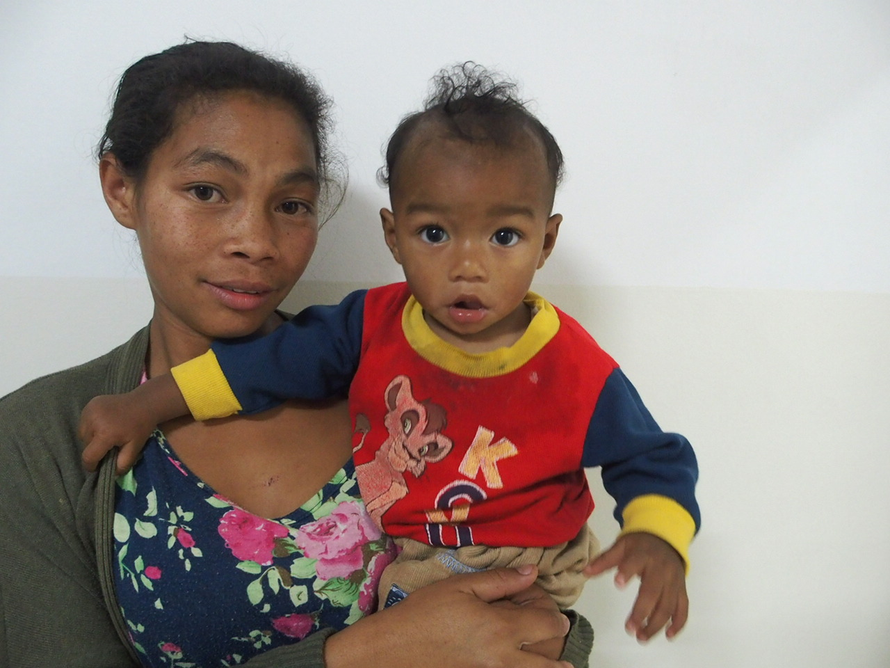
Alex 9 mois (1)
Fente vélaire isolée
Op le 14/11 : véloplastie intravélaire

Slide 23
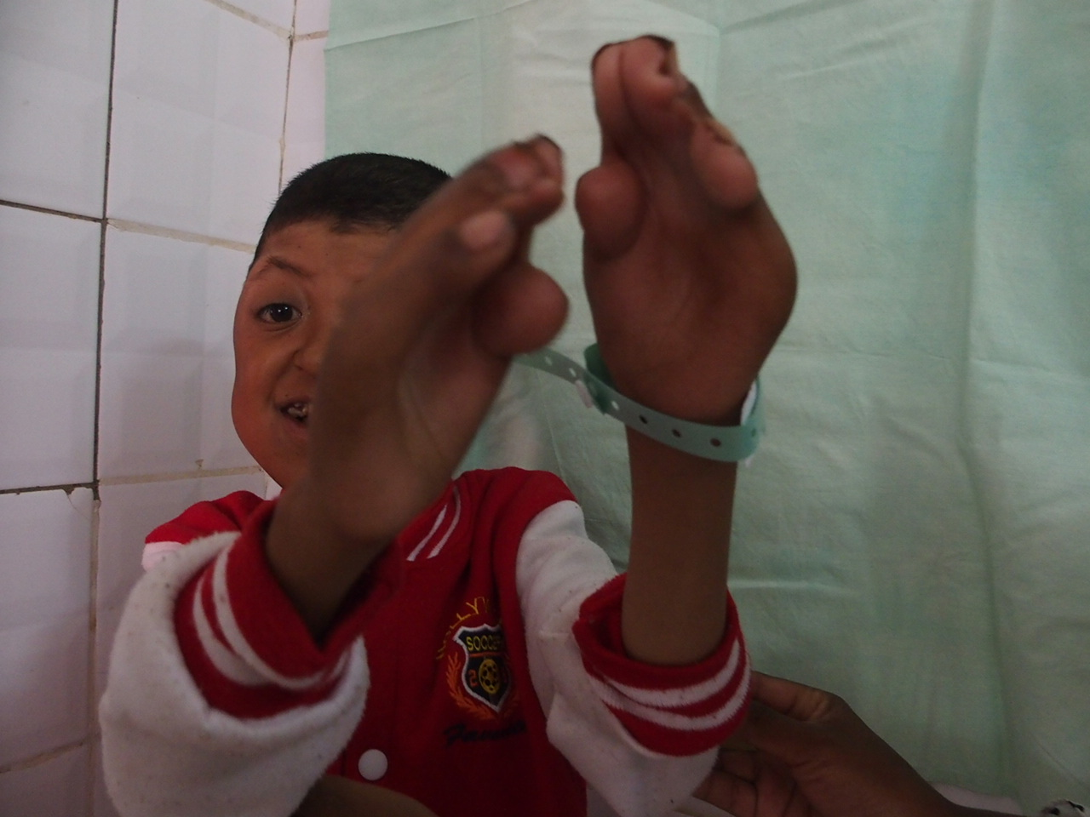
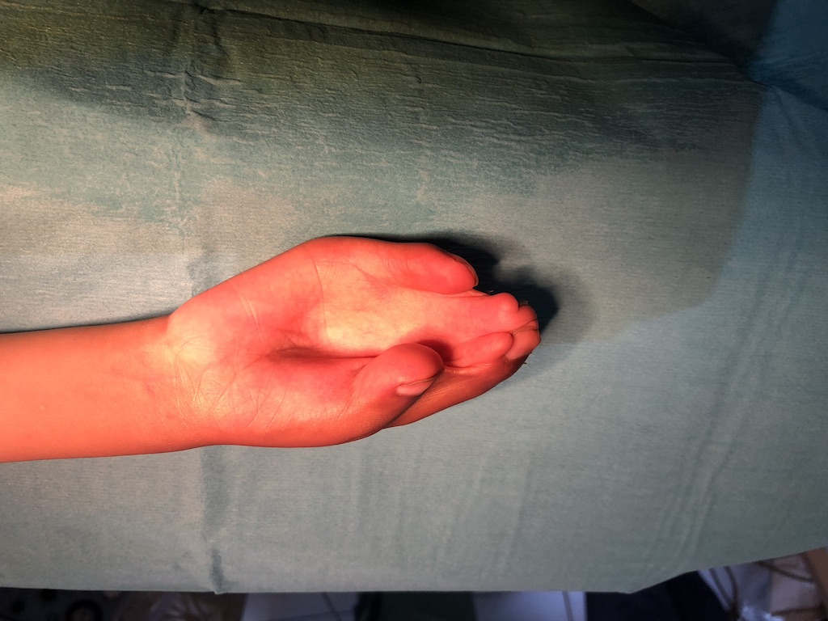
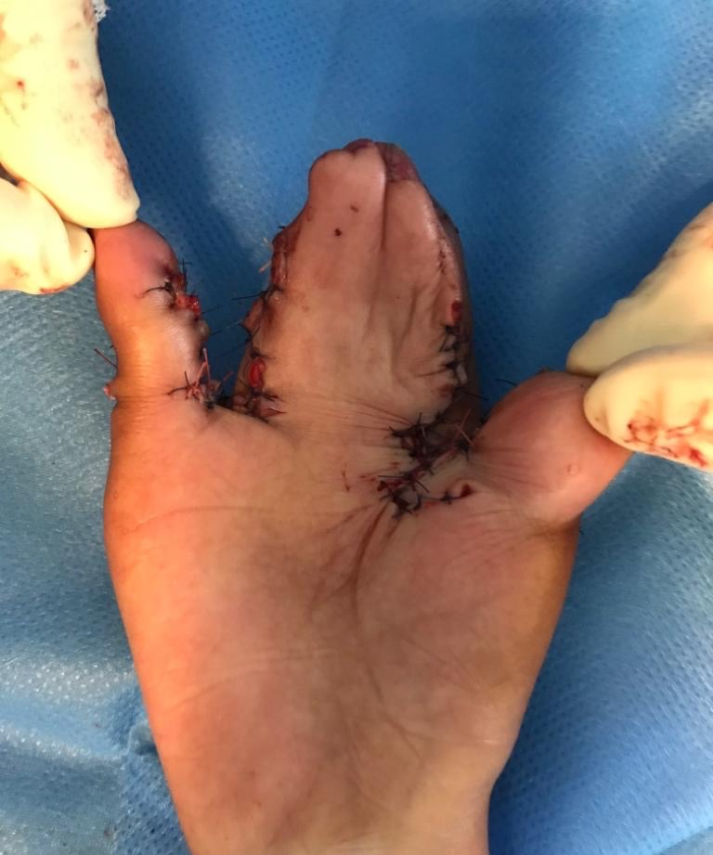
Fanekena (14)
Syndrome d’Appert
Syndactylie
Op le 14/11 : libération pouce + auriculaire D avec plasties en Z et greffe de peau totale (prélèvement inguinal)

Slide 24
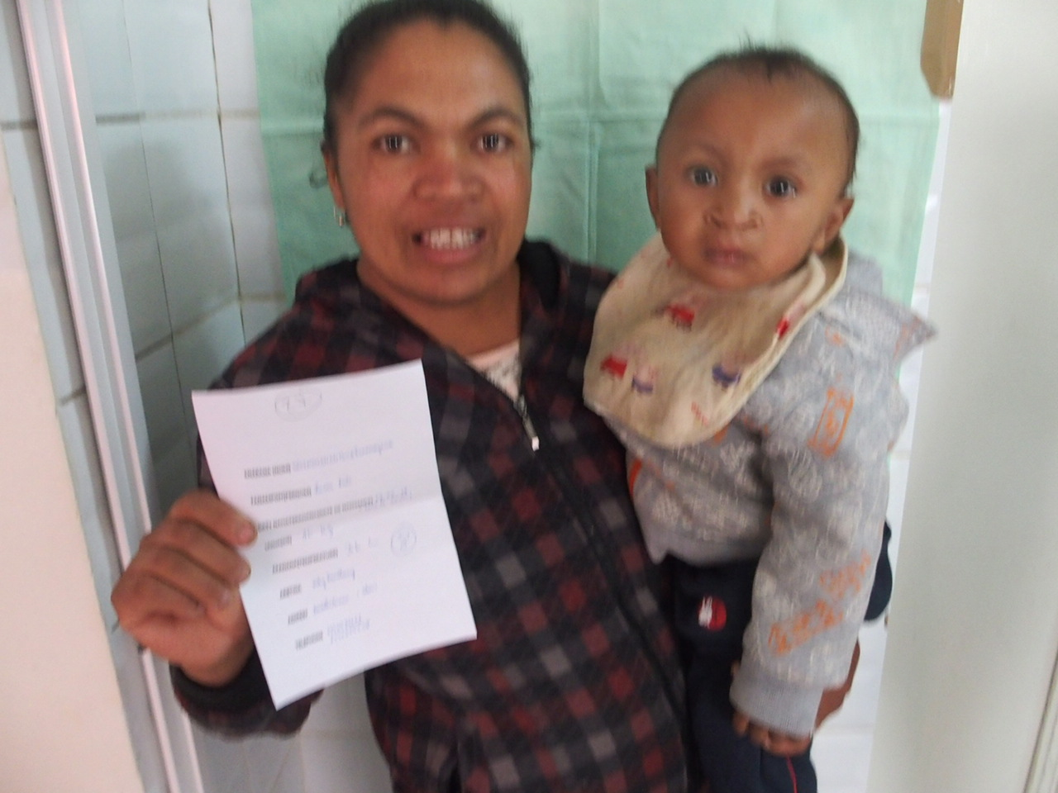
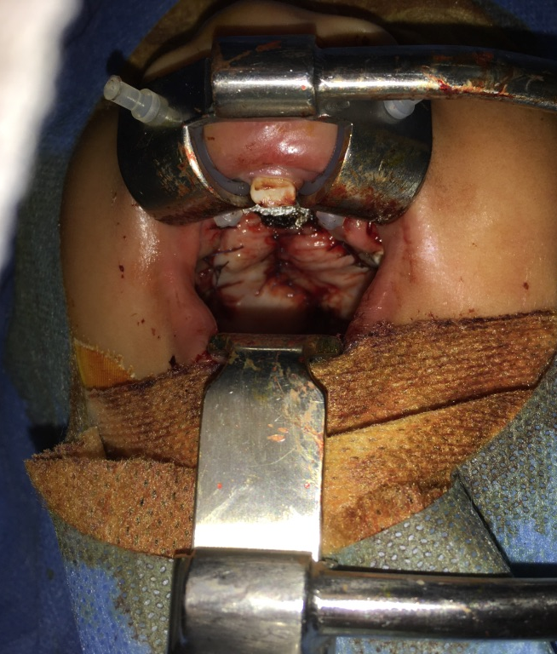
Lucas Eric 1 an (27)
Fente bilatérale complète
Op le 14/11 = Fermeture voile + palais (véloplastie intravélaire et contre incision palatine)

Slide 25
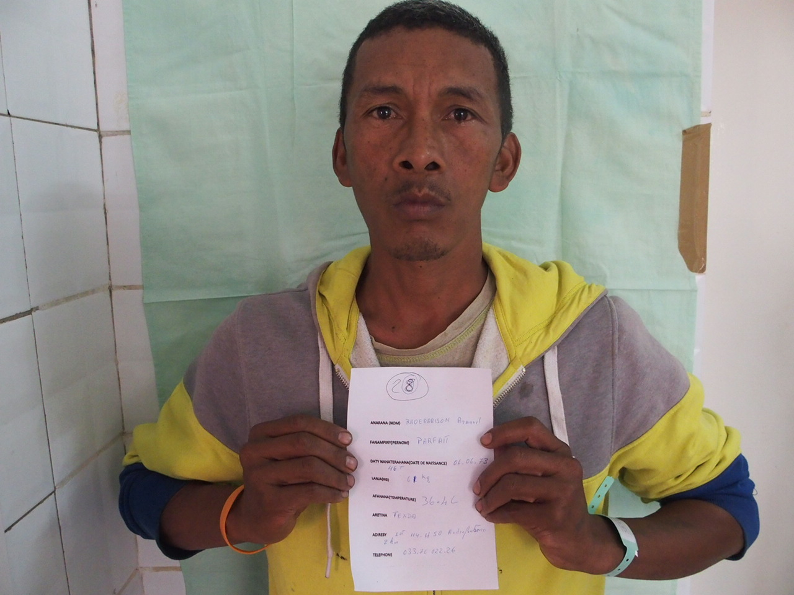
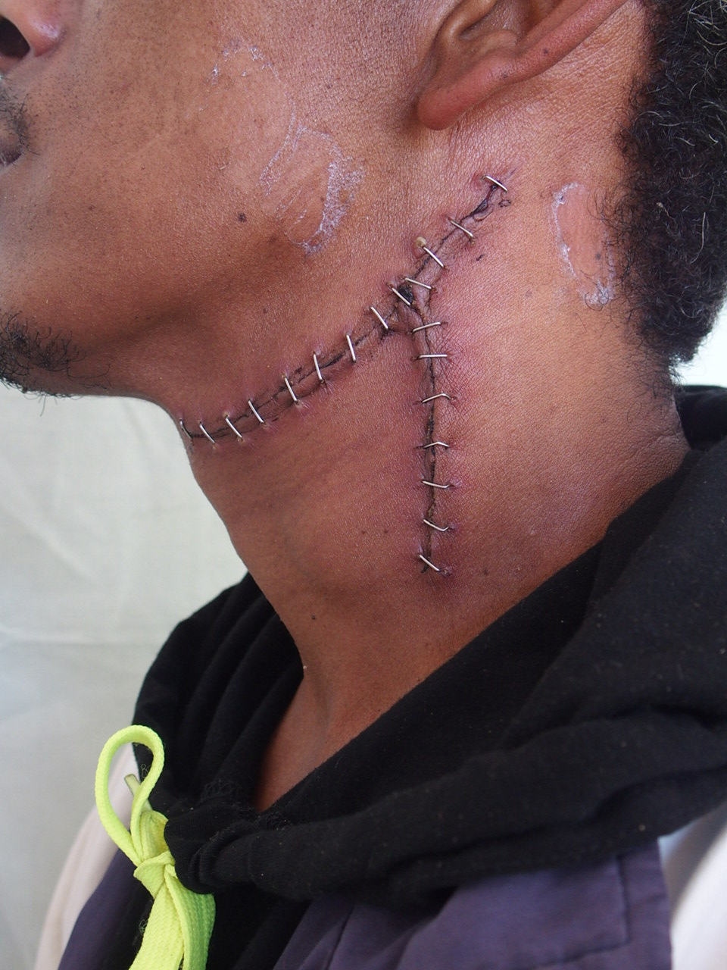
Parfait (28)
Adénopathie cervicale
Op le 14/11 : Curage jugulo-carotidien gauche (II à IV)

Slide 26
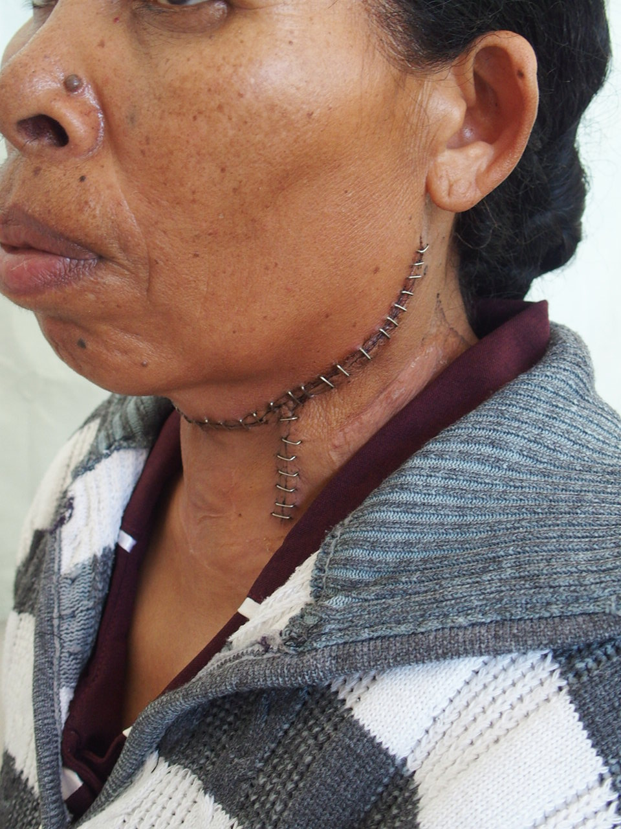
Lucienne (35)
Adénopathie cervicale gauche
Op le 14/11 Curage fonctionnel cervical gauche (IB + II à IV)

Slide 27
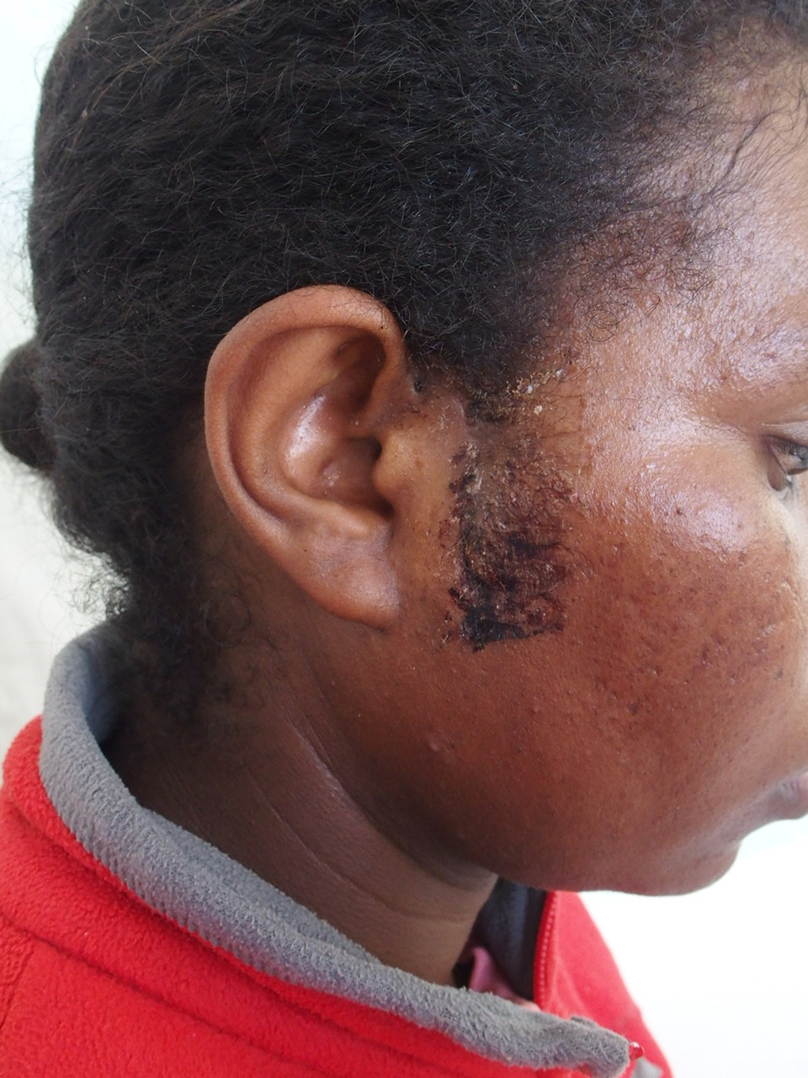
Hamitra (60)
Cicatrice chéloide prétragienne
Op le 14/11 : exerese + kénacort

Slide 28
Idealy 4 ans (63)
Kyste paupiere inférieure
Op le 14/11 sous AG : Exerese par voie cutanée

Slide 29
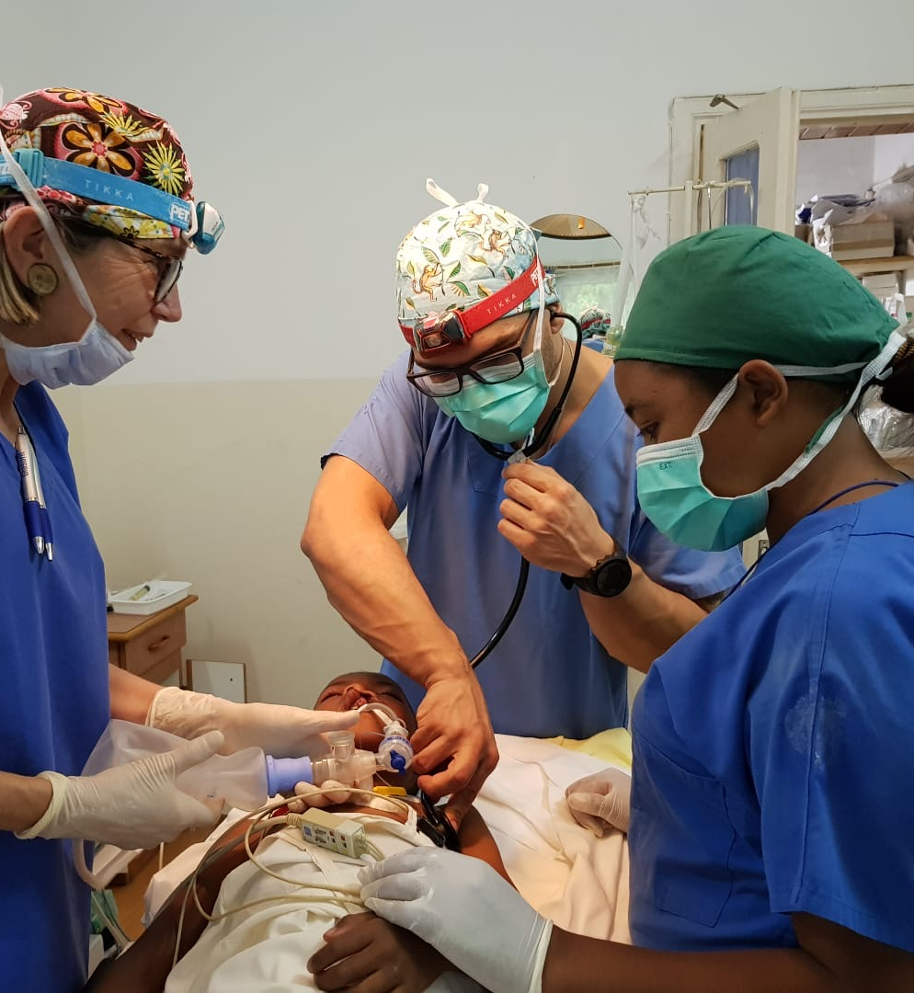
Vendredi 15
13 polype nasal AG
29 pharyngo + retouche aile narinaire AG
66 adénome parotidien AG
70 chéloide droite AL
71 Malforamation veineuse paupière AG
38 Folliculite vertex AL hypnose
65 Adénopathie cervicale AG
69 chéloide oreille AL
111 naevus scalp Hypnose
105 ankyloglossie AL

Slide 30
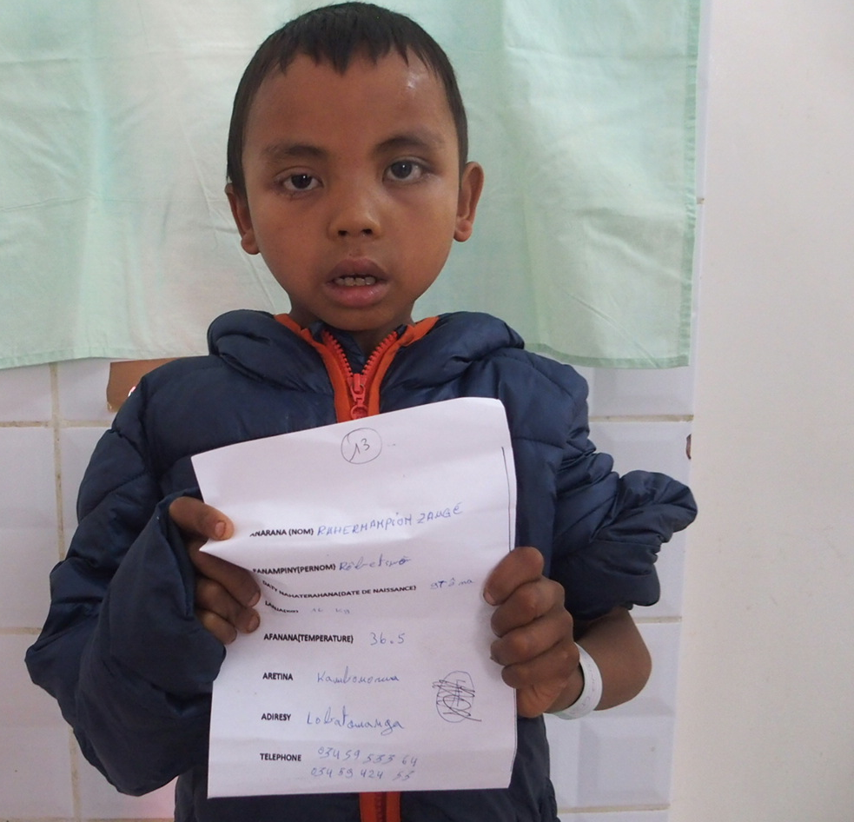
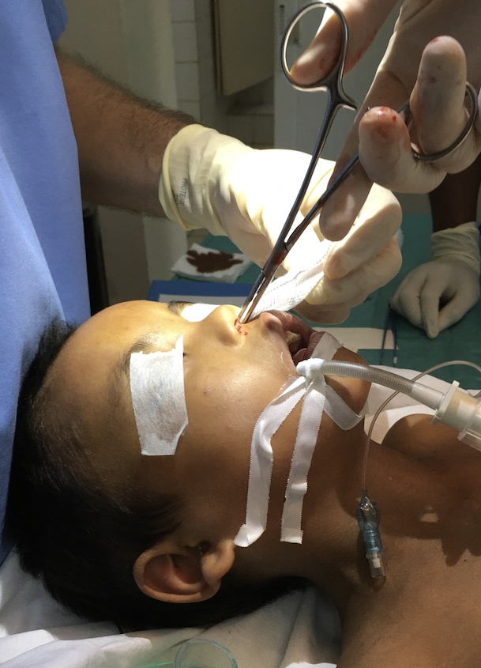
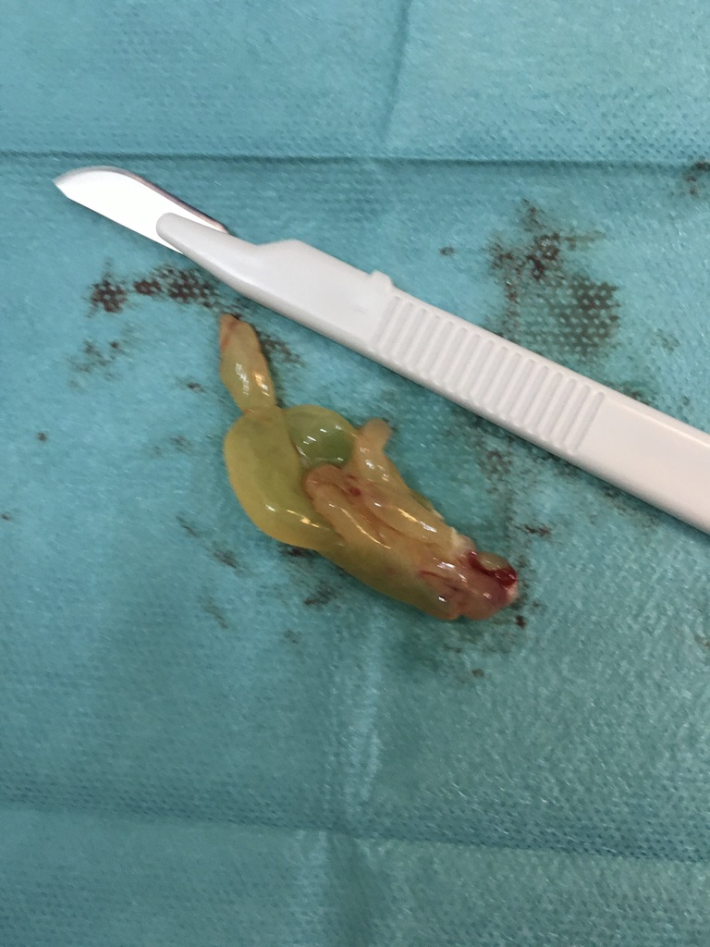
Robetsivo 9 ans (13)
Polype nasal
Op le 15/11 : exerese par voie endonasale

Slide 31
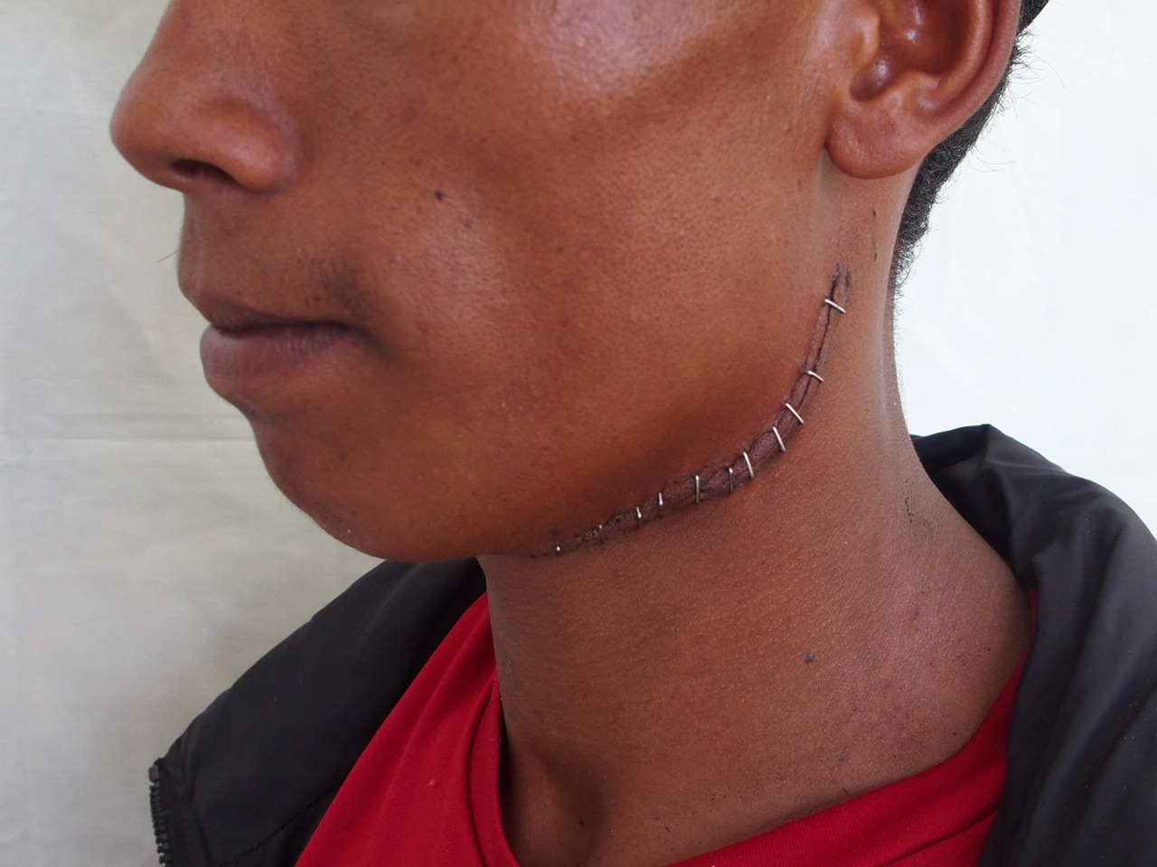
Jean Bolise (65)
Adénopathie cervicale
Op le 15/11 Curage cervical fonctionnel (Ib + II à IV)

Slide 32
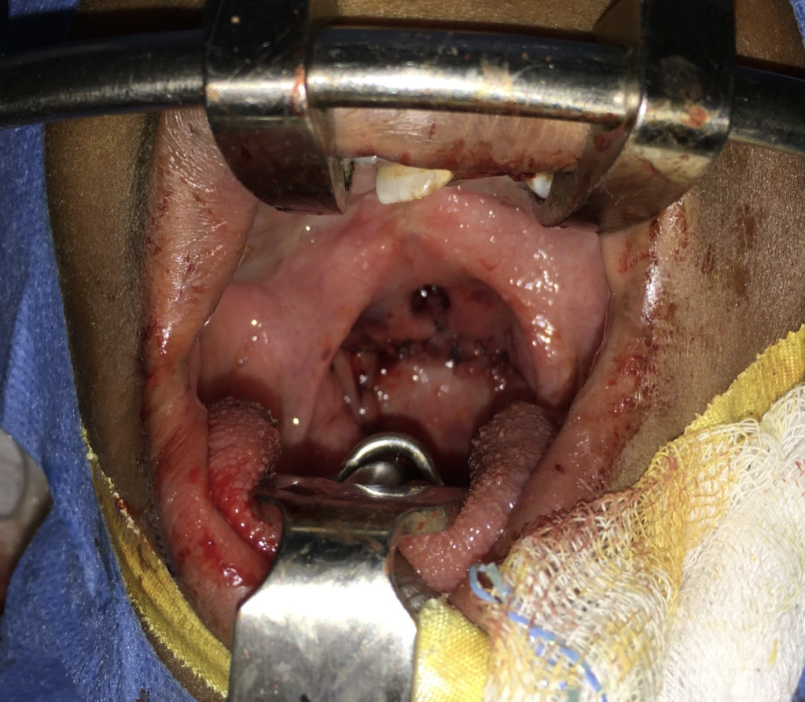
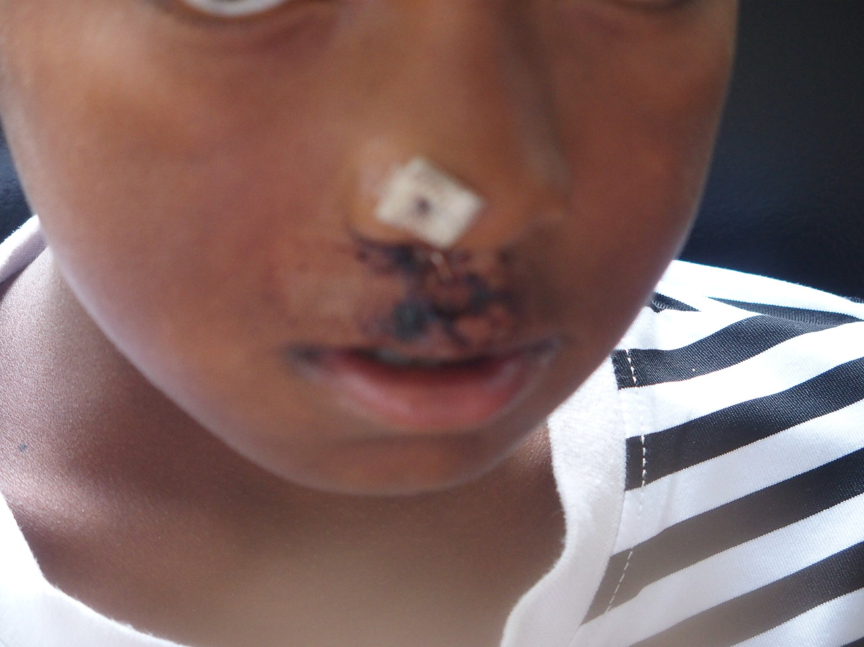
Bismk 10 ans (29)
Fente totale unilatérale
Insuffisance vélaire + sétnose narinaire
Op le 15/11 : Pharyngoplastie dynamique selon Orticochéa + retouche narinaire

Slide 33
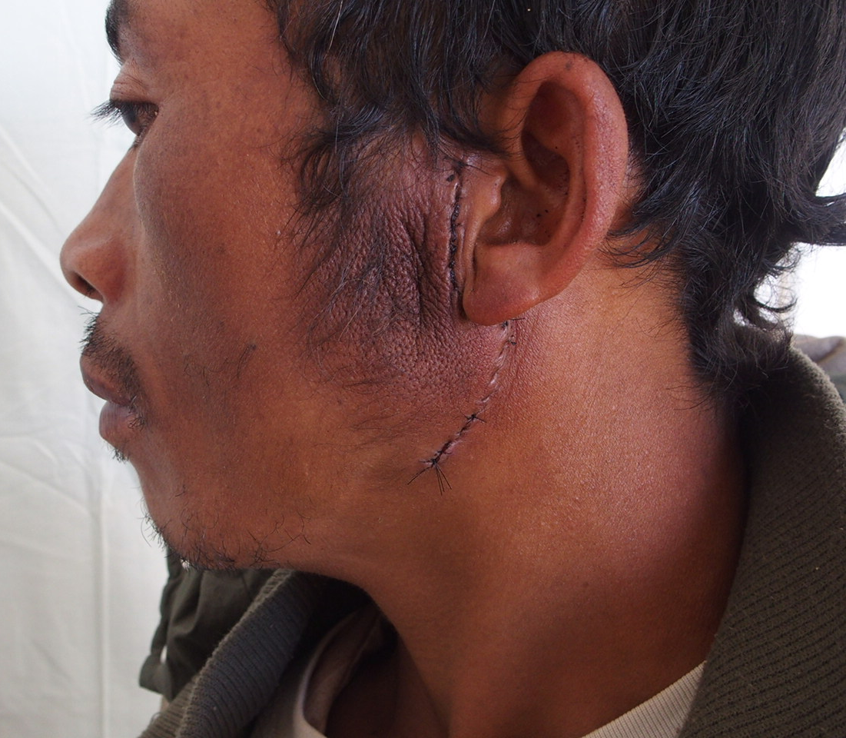
Jean Rodin (66)
Tumeur parotidienne, adénome pléiomorphe?
Op le 15/11 : parotidectomie superficielle

Slide 34
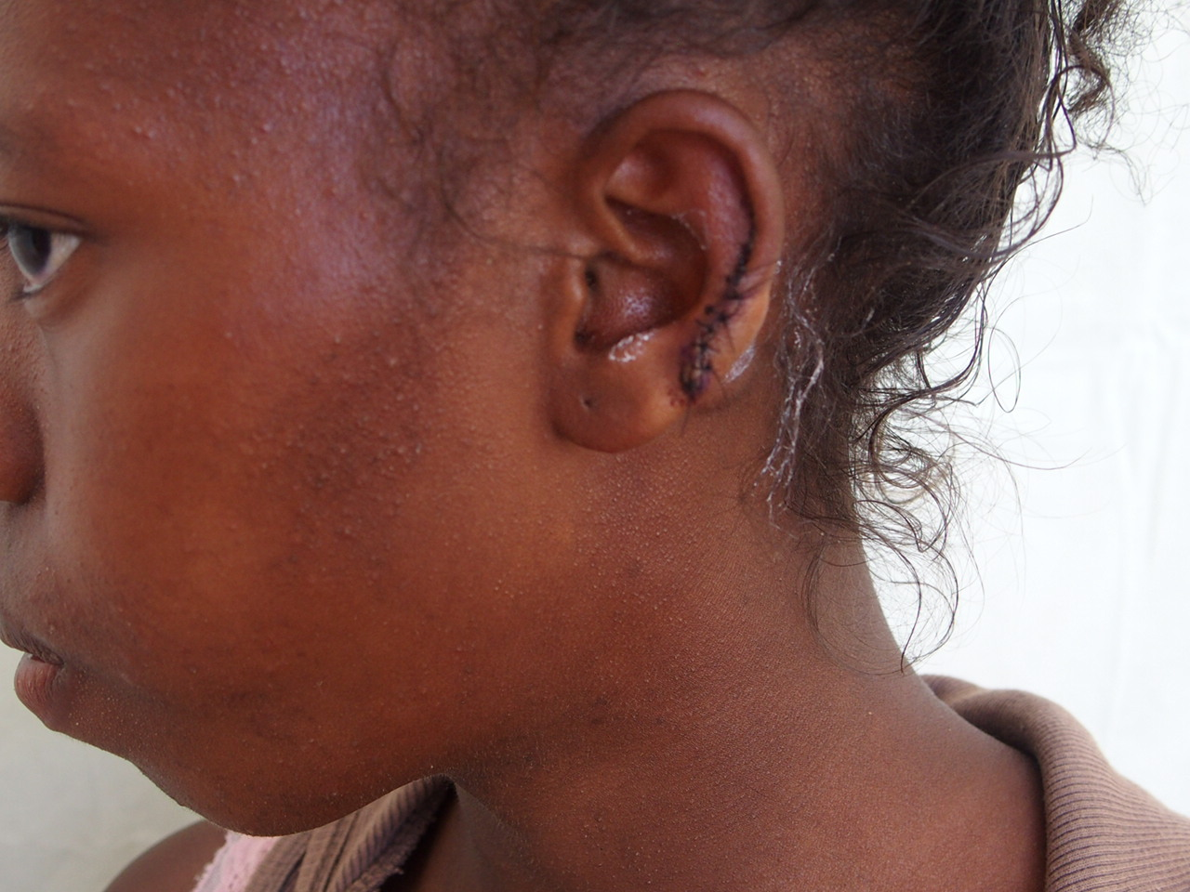
Raharipsimba (69)
Chéloide oreille gauche
Op le 15/11 : exerese intrachéloidienne+ kénacort = compressif

Slide 35
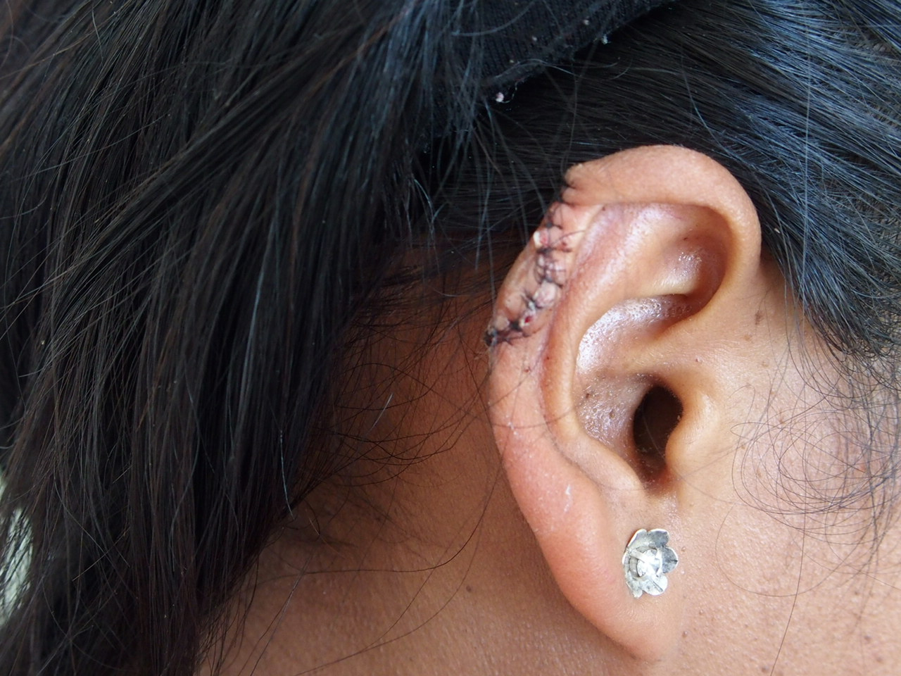
Frederique (70)
Chéloide oreille droite
Op le 15/11 ss AL : résection intrachéloidienne + kénacort + compressif

Slide 36
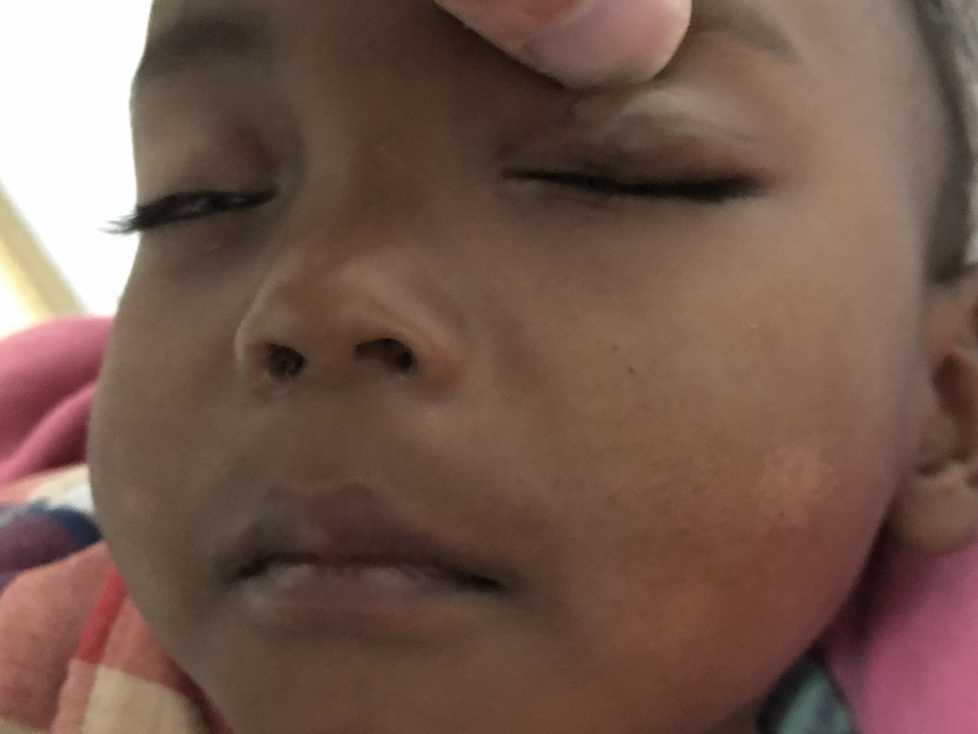
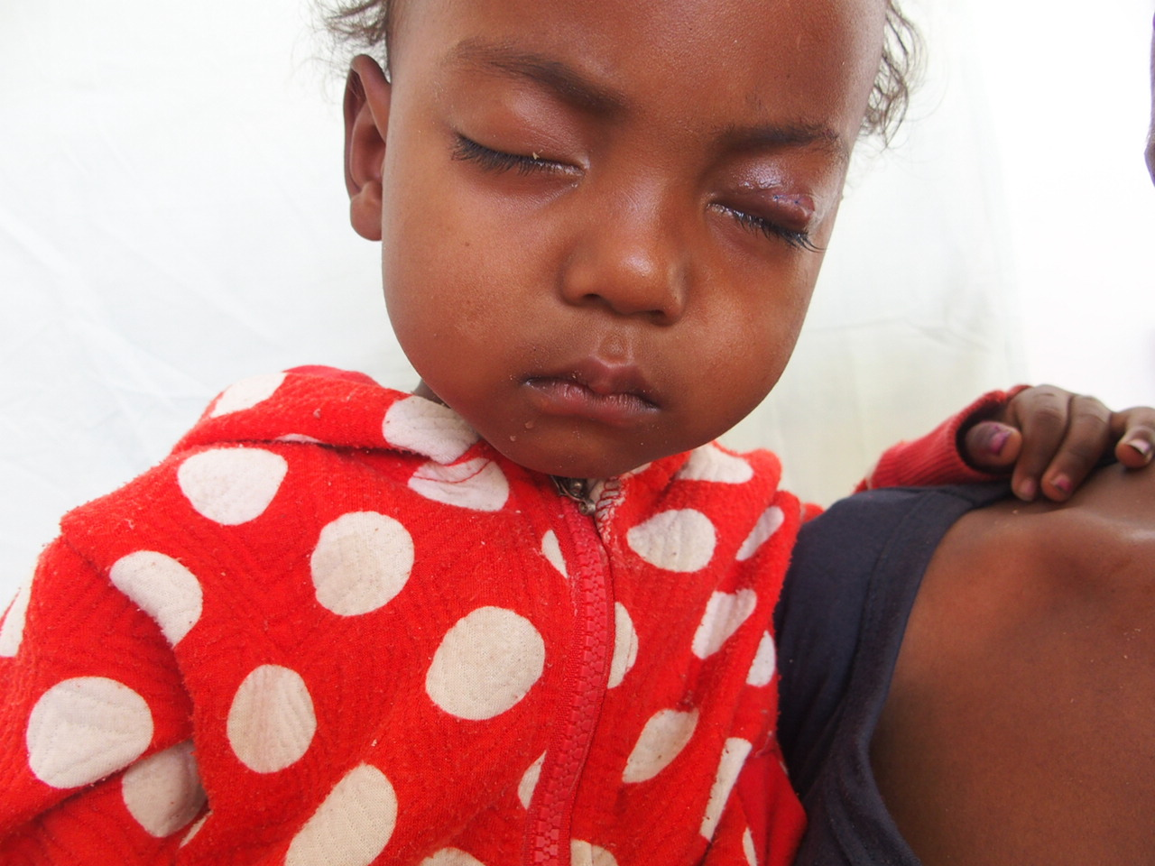
Ismael 2 ans (71)
Angiome paupière
Déjà opéré, séquelle ou récidive?
Op le 15/11 sous AG : exerese par voie cutanée, fermeture pts séparés

Slide 37
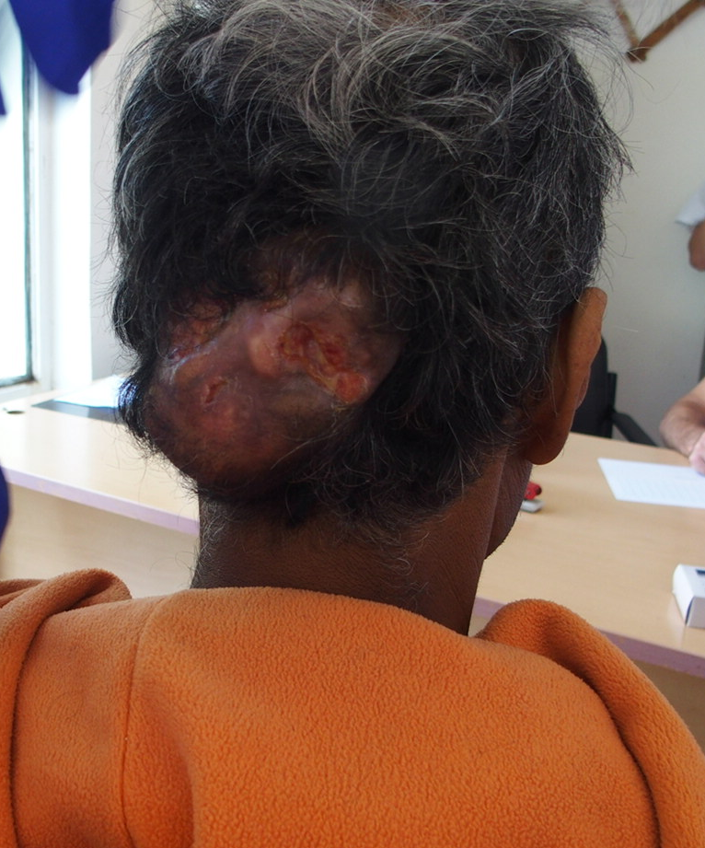
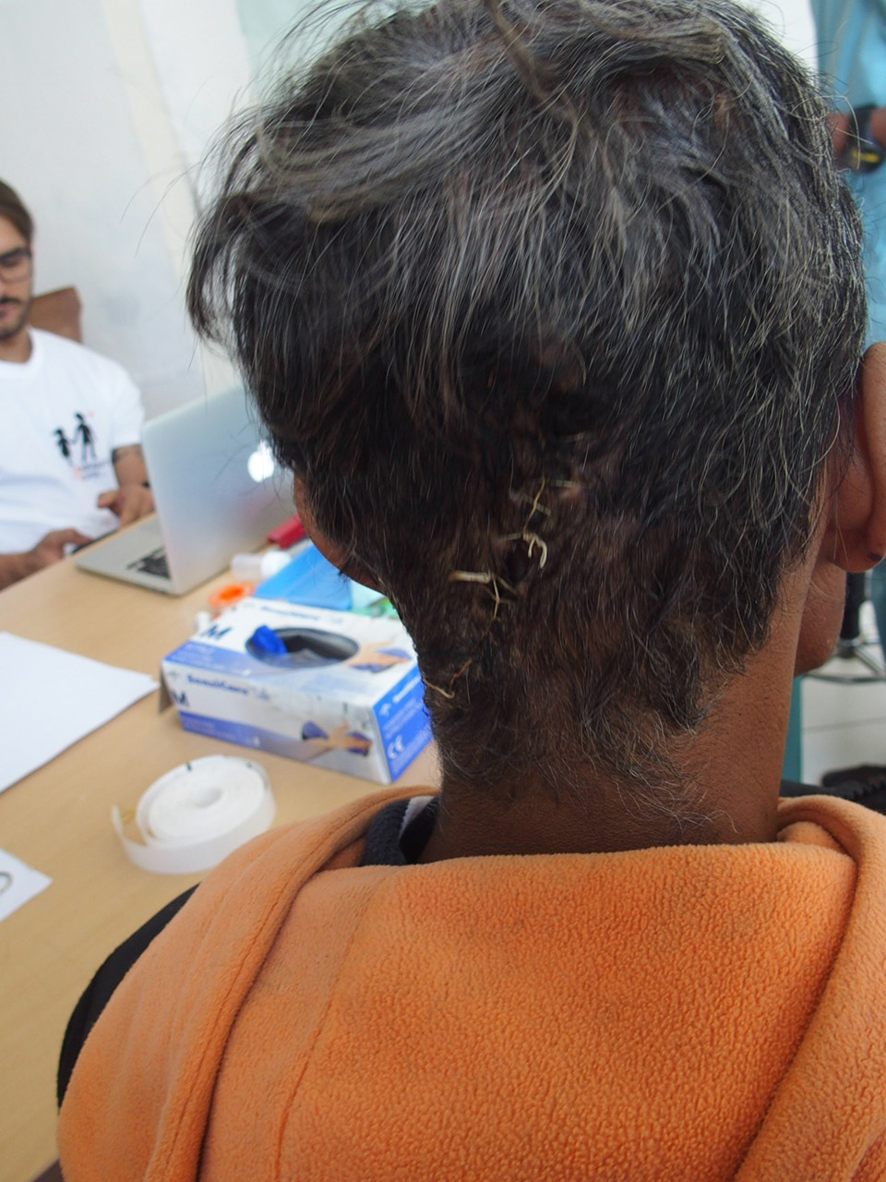
Jean Claude (38)
Folliculite étendue occipitale
Op le 15/11 sous hypnose : exerese + couverture par lambeau de rotation

Slide 38
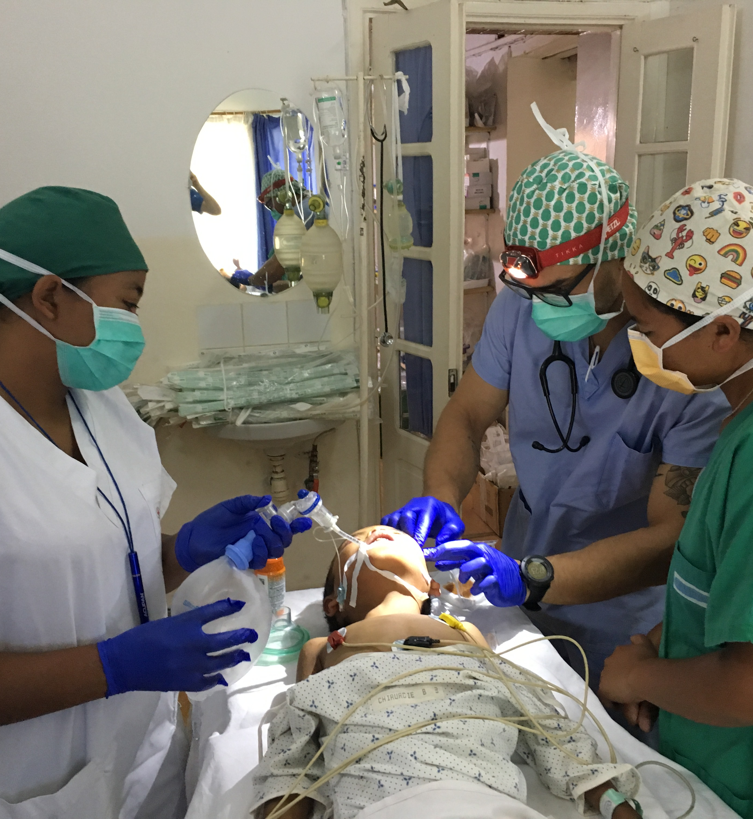
Lundi
17 reprise desunion
19 fermeture palais AG
24 reprise levre + fistule + pharyngoplastie AG
41 fermeture palais AG
72 Améloblastome maxillaire AG
74 Amygdale AG
80 Fibrochondrome oreille AG
91 Mise a plat parotidienne AG
92 Fente palpébrale AG
94 Sténose narinaire greffe composée AG
73 Lipomes mutiples AL hypnose
82 Kyste sébacé joue droite AL
83 Kyste sébacé cervical droit AL
84 lipomes multiples AL hypnose
98 kyste gingival AL
99 lipomes multiples AL
100 lipome occipital AL
106 lipome parietal AL

Slide 39
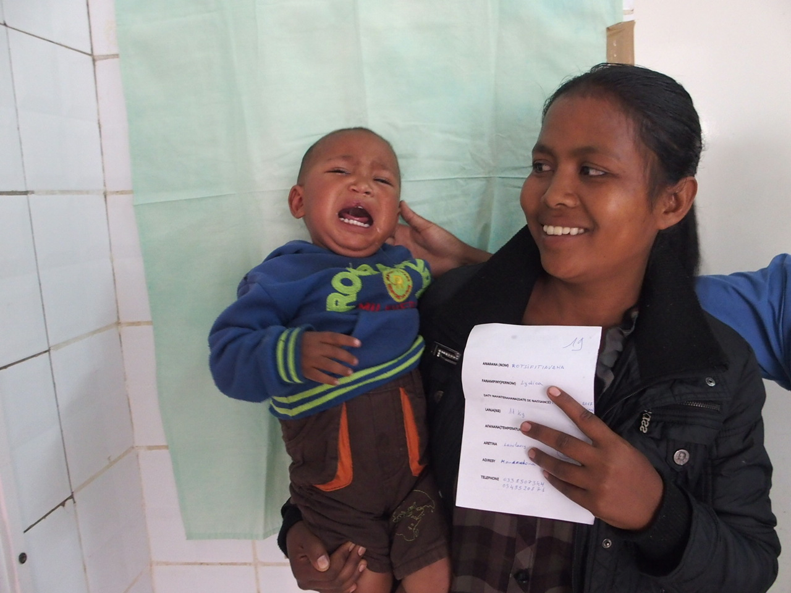
Lydica 2 ans (19)
Fente unilatérale totale droite
Op le 18/11 sous AG : 2ème temps Fermeture palatine

Slide 40
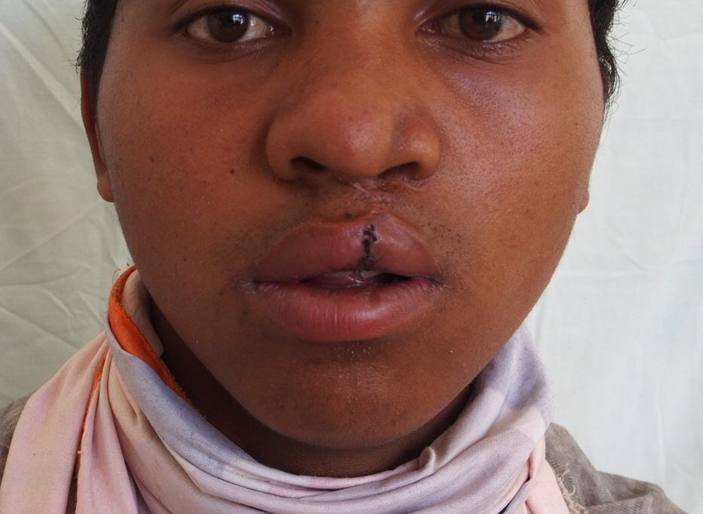
Fidelice 19 ans (24)
Fente unilatérale totale gauche
Fistule palatine + incompétence vélaire
Op le 18/11 : fermeture fistule + pharyngoplastie selon Orticochéa + reprise lèvre

Slide 41
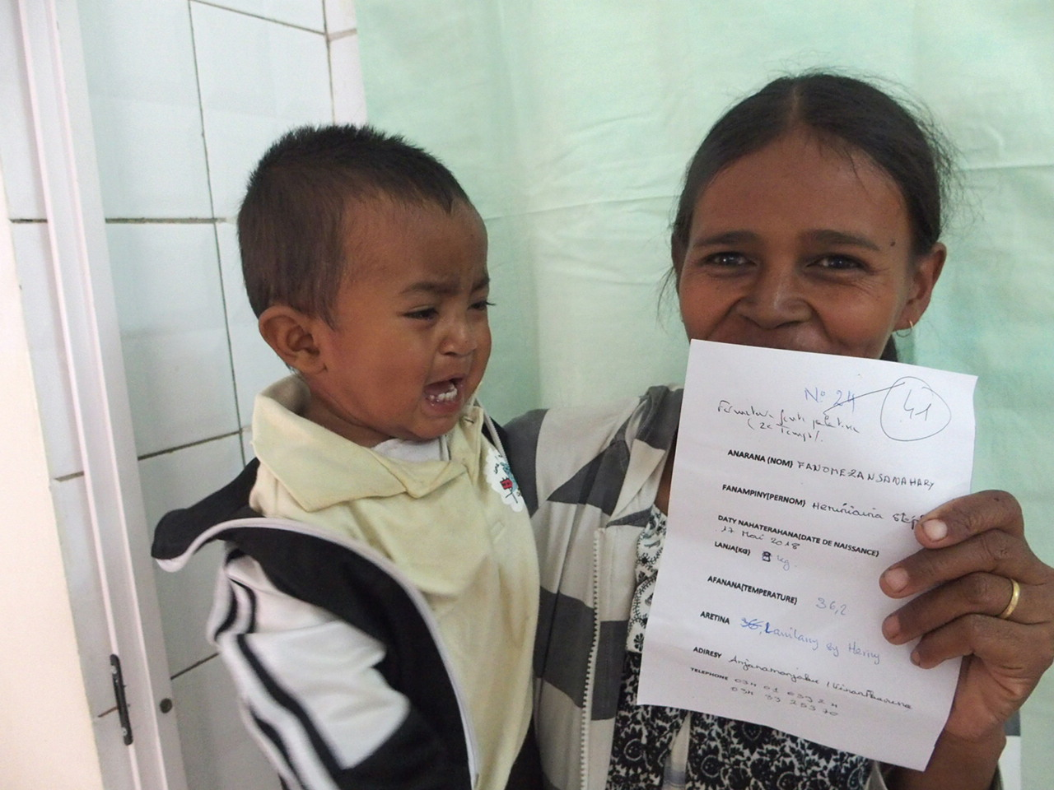
Heriniaina 1 an (41)
Fente totale unilatérale droite
Op le 18/11 : 2ème temps Fermeture palatine

Slide 42
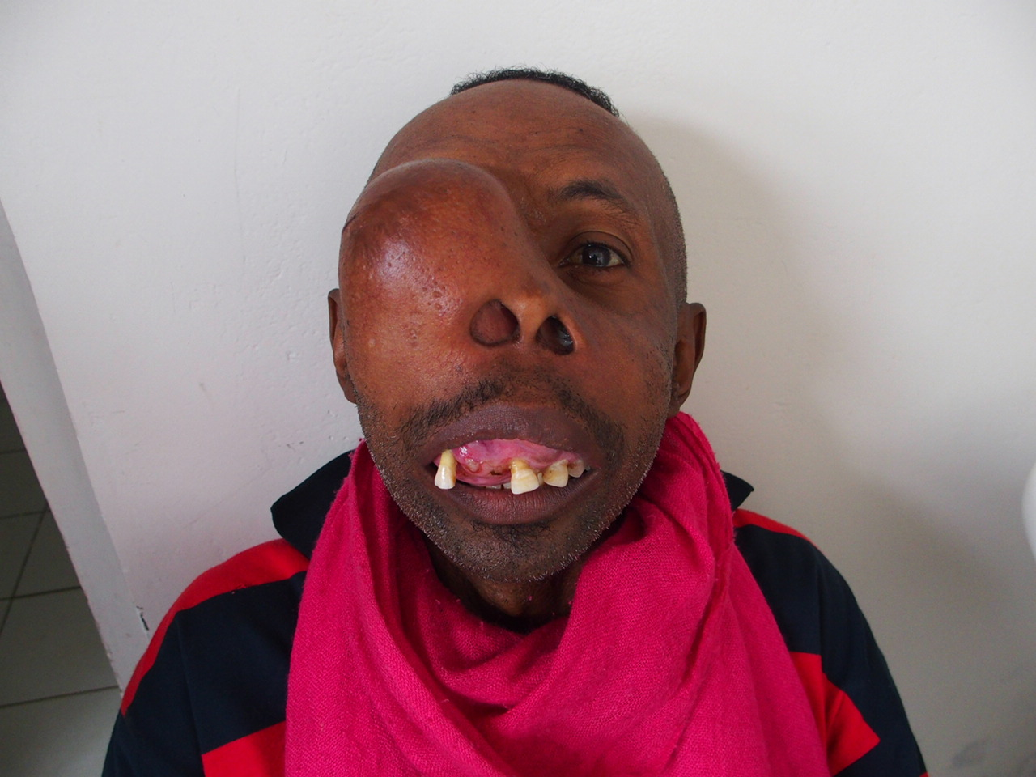
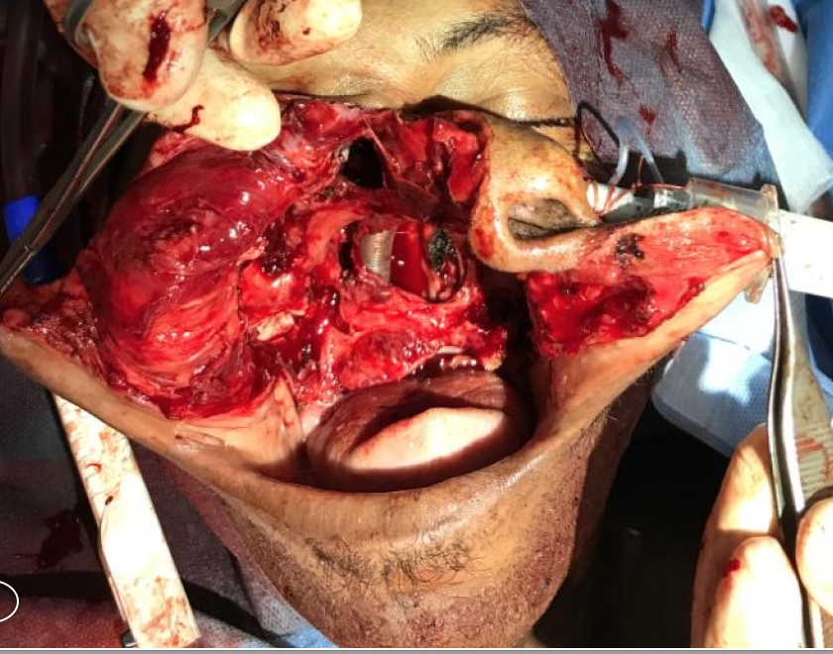
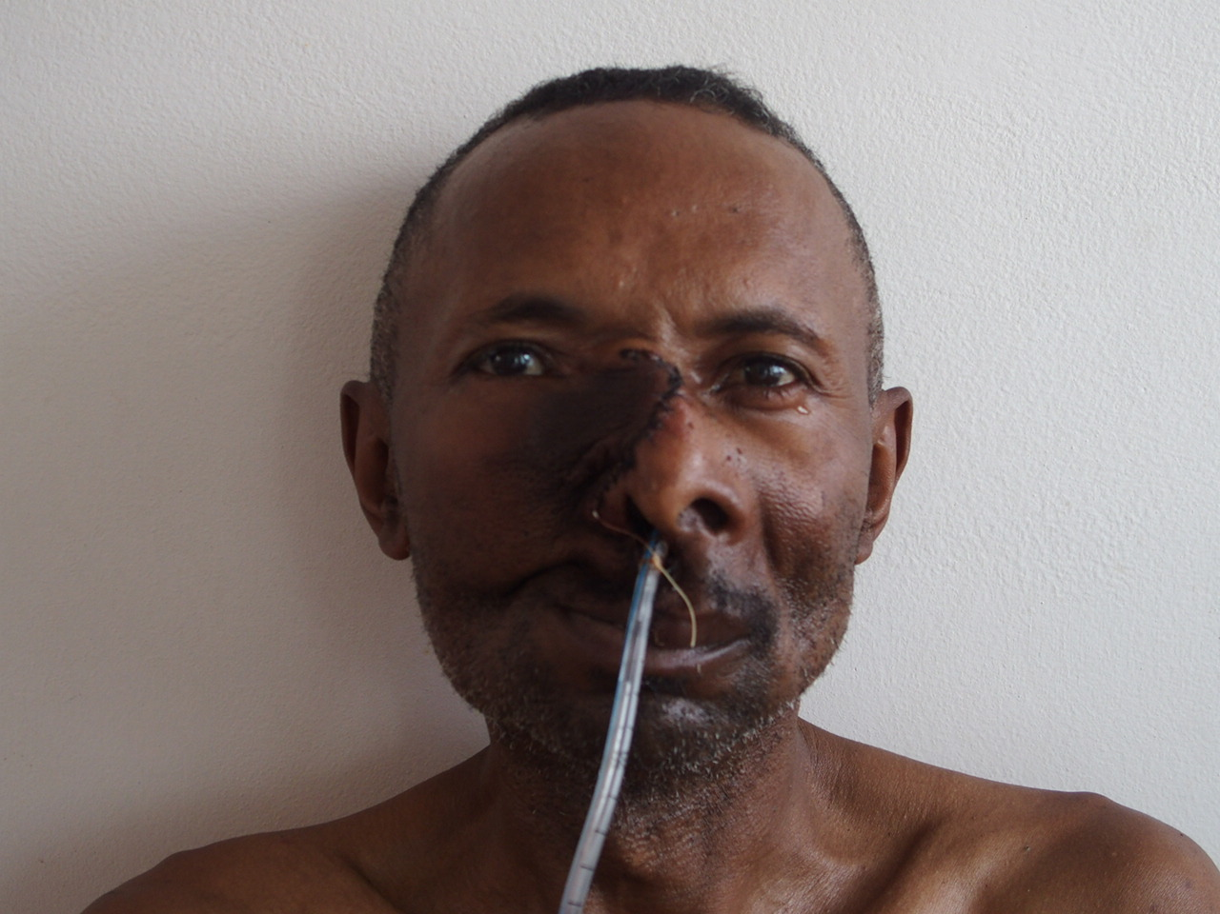
Raymond (72)
Tumeur maxillaire géante (amélo ou fibrome ossifiant)
Op le 18/11 : Maxillectomie par voie para-latéro-nasale

Slide 43
Narovaniaina 18 mois (80)
Enchondrome oreille
Op le 18/11 sous AG : exerese

Slide 44
Fanjanirina 13 ans (91)
Abcès chroniques prétragiens, fistules cutanées multiples
Op le 18/11 : Mise à plat avec exerese cutanée et fascia superficiel, fermeture par points séparés

Slide 45
Ericah 17 ans (92)
Fente palpébrale
Op le 18/11 sous AG : Résection cunéiforme et fermeture directe

Slide 46
Ange Colombe (94)
Sténose narinaire post traumatique
Op le 18/11 : Bridectomie + greffe composée chondro-cutanée prélevée en auriculaire (insertion hélix)

Slide 47
Razafimarovavy (84)
Lipomes cervicaux multiples
Op le 18/11 Exerese sous hypnose.
Suites opératoires : Evacuation hématome à J3

Slide 48
Olivien (98)
Epulis inflammatoire
Op le 18/11 : résection sous anesthésie locale

Slide 49
Martin (99)
Loupes multiples cuir chevelu
Op le 18/11 : exerese sous AL

Slide 50
Fabienne (106)
Lipome pariétal gauche
Op le 18/11 : exerese

Slide 51
Mardi
Opérés
81 Chéilo-rhinoplastie AG
42 palais + retouche levre AG
68 tumeur maxillaire AG
101 Voile + lèvre AG
108 amygdalectomie AG
116 malformation veineuse AG
117 voile + palais Pierre Robin AG
79 Ankyloglossie AG
96 ankyloglossie AG
3 Noma nez greffe osseuse AG
46 malformation veineuse voie lifting AG
77 lipome cuir chevelu AL
97 kyste maxillaire AL
124 ks cervical AL
86 KS ss max AL
87 chéloide lobes AL
90 lipome retro auriculaire AL
93 KS paupiere D AL

Slide 52
Cynthia 1an, (81)
Fente labio-alvéolaire droite
Op le 19/11 sous AG : Chéilorhinoplastie

Slide 53
Mirado 2 ans (42)
Fente unilatérale totale gauche
Op le 19/11 : 2ème temps fermeture palatine + retouche lèvre

Slide 54
Manuel (68)
Tumeur maxillaire
Op le 19/11 AG : exerese par voie endobuccale

Slide 55
Tsila 1an (101)
Fente totale unilatérale gauche
Op le 19/11 : Premier temps chéilorhinoplastie + véloplastie intravélaire

Slide 56
Alicia 4 ans (116)
Malformation veineuse prétragienne-rétroauriculaire
Op le 19/11 : Exerese par voie de lifting + hémostase

Slide 57
Tinasoa 9 mois (117)
Séquence de Pierre Robin
Op le 19/11 Fermeture voile + palais

Slide 58
Safidysoa 3 ans (96)
Ankyloglossie
Op le 19/11 sous AG : Frenectomie + Plastie en Z

Slide 59
Flinette 14 ans (3)
Séquelle de Noma (Reconstruction par frontal lors mission Garmi)
Op le 19/11 : Armement du frontal par greffon osseux (dorsum + étai columellaire) prélevé en iliaque + allongement columellaire par lambeau en fourche de Millard

Slide 60
Richard (46)
Malformation veineuse jugale
Op le 19/11 sous AG : Exerese par voie de lifting ; dissection et ligature du pédicule (sur vaisseaux maxillaires)

Slide 61
Maradona (97)
Kyste maxillaire
Op le 19/11 sous AL : Exerese par voie endobuccale (énucléation)

Slide 62
Jean Olé (124)
Kyste sébacé cervical
Op le 19/11 : Exerese sous AL

Slide 63
Omega (86)
Kyste sébacé sous maxillaire gauche
Op le 19/11 : Exerese sous AL

Slide 64
Todisoa (87)
Chéloides lobe oreille x 2
Op le 19/11 : Résection intra-chéloidienne + kenacort + compressif

Slide 65
Mercredi 20
Opérés (14)
118 Fente labio alvéolaire fermeture levre AG
115 Epulis AG
126 lipome cuisse Hypnose
125 Pharyngoplastie AG
95 Fermeture voile + palais AG
121 fermeture labio alvéolaire AG
129 Pharyngoplastie AG
16 chéloide oreille AL
127 loupes multiples Hypnose
128 loupes multiples Hypnose
134 loupe vertex AL
135 kyste paupiere AL
136 kyste cervical AL
131 lipome thoracique + jambe G AL
84 evacuation hématome AL

Slide 66
Sandra 1 an (118)
Fente labio-alvéolaire gauche
Op le 20/11 : premier temps, chéilo-rhinoplastie

Slide 67
Emile (115)
Epulis
Op le 20/11 : Résection sous AL

Slide 68
Raso (126)
Lipome cuisse
Op le 20/11 : Enucléation + résection cutanée en fuseau sous hypnose

Slide 69
Kevin 5 ans (125)
Fente totale bilatérale
Insuffisance vélaire
Op le 20/11 : Pharyngoplastie selon Orticochéa + frenectomie

Slide 70
Eyitina 3 ans (95)
Fente totale unilatérale droite
Op le 20/11 Fermeture voile + palais

Slide 71
Mariampisoa (121)
Fente labio-alvéolaire droite séquellaire
Op le 20/11 : Reprise lèvre sous AG

Slide 72
Jeudi 21
Opérés
9 Parotidectomie AG
39 Parage + Reprise désunion AG
110 Lipome epaule droite AG
36 Folliculite vertex AL
130 Adénectomies cervicales superficielles AL
139 Nodules cutanés multiples AL

Slide 73
Symphonize (9)
Adénome parotidien
Op le 21/11 : Parotidectomie

Slide 74
Nandrasanimaro (130)
Adenopathies cervicales superficielles
Op le 21/11 : Adénectomies x 4 sous AL

Slide 75
Claude Elino
Lipome épaule gauche
Op le 21/11 : exerese sous AG

Slide 76
141 consultations
106 chirurgies
54 AG
52 AL dont 9 hypnoses

Slide 77
Annexe : Listing des patients

